Slide 1


TP555 - Inteligência Artificial e Machine Learning: Regressão Linear
Esse material foi desenvolvido e gentilmente cedido
pelo Prof. Dr. Felipe Augusto Pereira de Figueiredo,
do Inatel.(felipe.figueiredo@inatel.br)
Prof. Dr. Luiz Augusto Melo Pereira
luiz.melo@inatel.br

Slide 2
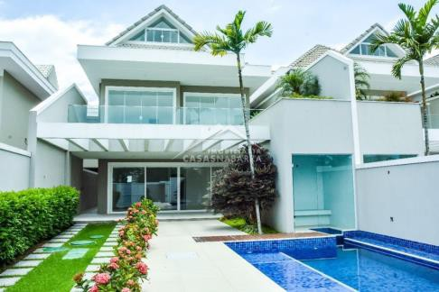

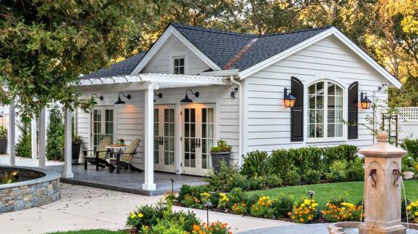
Motivação
Exemplo 1: Estimar o preço de casas.
5 quartos, 3 vagas na garagem, 1
piscina, cond. de luxo, 500 𝑚²
1 quarto, sem vaga na garagem, bairro afastado, 70 𝑚²
2 quartos, 1 vaga na garagem, centro, 200 𝑚²
R$ 1.000.000,00 R$ 200.000,00
???
Podemos usar regressão para encontrar uma relação matemática, ℎ(𝒙), entre o n° de quartos, n° de vagas na garagem, piscina, localização, área, etc. de uma casa e seu valor.
Objetivo: agilizar o processo de avaliação de propriedades.

Slide 3
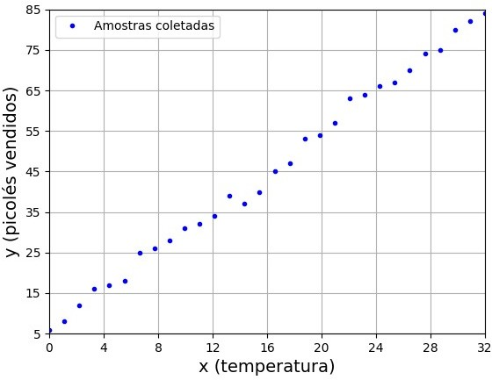

Motivação
Exemplo 2: Estimar as vendas de picolés.
Podemos usar regressão para encontrar um mapeamento, ℎ(𝒙), entre a temperatura média de um dia e a quantidade de picolés vendidos.
Objetivo: reduzir o desperdício e aumentar os lucros.

Slide 4
Como podemos resolver esses problemas de estimação sem conhecer as regras de mapeamento?

Slide 5
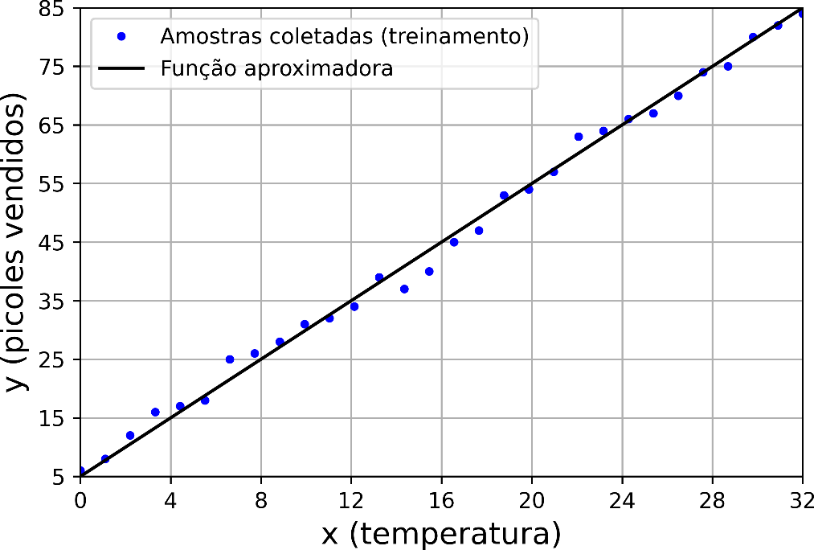
Regressão linear
É um dos mais simples, antigos e usados algoritmos de aprendizado de máquina.
Regressão linear também é conhecida como aproximação de funções ou ajuste de curvas.
Por exemplo, ajustar uma curva (i.e., uma função) aos dados de vendas de picolés.
Vai nos dar intuições importantes para o entendimento de algoritmos mais complexos, como classificadores e redes neurais.
ℎ(𝒙)

Slide 6
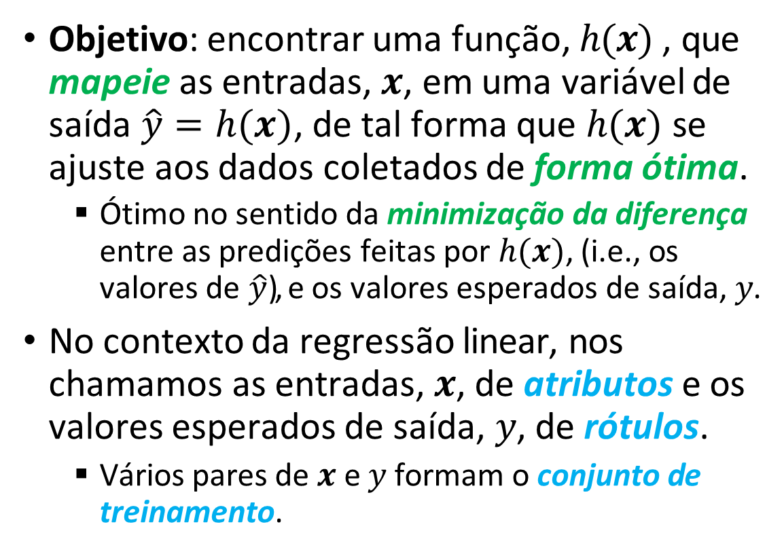
Qual o objetivo da regressão linear?
Objetivo: encontrar uma função, ℎ(𝒙) , que mapeie as entradas, 𝒙, em uma variável de saída $\hat{y}=h(x)$ , de tal forma que ℎ(𝒙) se ajuste aos dados coletados de forma ótima.
Ótimo no sentido da minimização da diferença entre as predições feitas por ℎ(𝒙), (i.e., os valores de $\hat{y}$), e os valores esperados de saída, 𝑦.
No contexto da regressão linear, nos chamamos as entradas, 𝒙, de atributos e os valores esperados de saída, 𝑦, de rótulos.
Vários pares de 𝒙 e 𝑦 formam o conjunto de treinamento.
ℎ(𝒙)
ℎ(𝒙)

Slide 7
Relação matemática real entre 𝒙 e 𝑦
Na grande maioria dos casos, não existe uma relação matemática, i.e., uma função, que realmente descreve a relação entre as entradas, 𝒙, e as saídas esperadas, 𝑦, dos dados em um conjunto.
Porém, mesmo nestes casos, ainda podemos modelar a relação entre 𝒙 e 𝑦 da melhor forma possível usando regressão.
Nos casos onde essa função existe, a chamamos de função verdadeira ou objetivo, a qual é, normalmente, denotada por 𝑓(𝒙).
Não existe realmente uma função por trás desse comportamento, mas podemos encontrar uma função que o aproxime usando regressão.

Slide 8
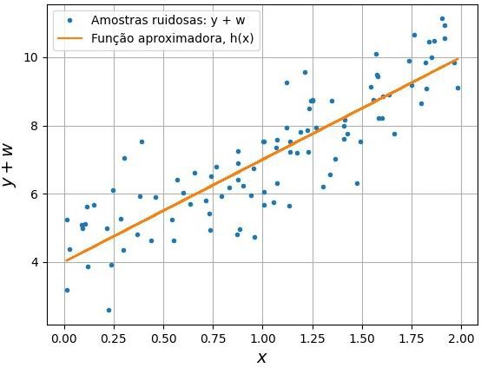
Dados ruidosos
Em geral, em problemas de regressão, lidamos com dados que estão sujeitos a ruído.
Exemplos de introdução de ruído aos dados:
Previsão de preços de imóveis: os preços de imóveis podem ser influenciados por mudanças na taxa de juros, inflação, preferências do comprador, valor sentimental, etc.
Previsão de preços de ações: os preços de ações podem ser influenciados por notícias, mudanças econômicas, eventos globais, etc.
Detecção de símbolos: os símbolos transmitidos passam através de um canal ruidoso.
Nos nossos exemplos, modelaremos o ruído como uma variável aleatória Gaussiana.
OBS.: w representa o ruído contaminando os dados.

Slide 9
O objetivo geral da regressão linear
Assim, o objetivo geral da regressão linear é encontrar uma função ℎ(𝒙) que descreva arelação entre 𝒙 e 𝑦, mesmo que os dados coletados estejam corrompidos por ruído, i.e., 𝑦 + 𝑤.
Em outras palavras, a regressão busca capturar um padrão geral por trás dos dados, mesmo que ruidosos, de forma a se obter uma boa capacidade de generalização.
Esse conjunto de valores coletados, ou experiências prévias, será chamado de conjunto de treinamento.
OBS.: w representa o ruído contaminando os dados.

Slide 10
Qual é o paradigma de aprendizado?
Dado que possuímos um conjunto de valores de entrada, 𝒙 (os atributos), e os seus respectivos valores esperados de saída, 𝑦 (os rótulos), que tipo de aprendizado é realizado pela regressão linear?
OBS.: w representa o ruído contaminando os dados.

Slide 11
Qual é o paradigma de aprendizado?
Dado que possuímos um conjunto de valores de entrada, 𝒙 (os atributos), e os seus respectivos valores esperados de saída, 𝑦 (os rótulos), que tipo de aprendizado é realizado pela regressão linear?
Aprendizado supervisionado
OBS.: w representa o ruído contaminando os dados.

Slide 12
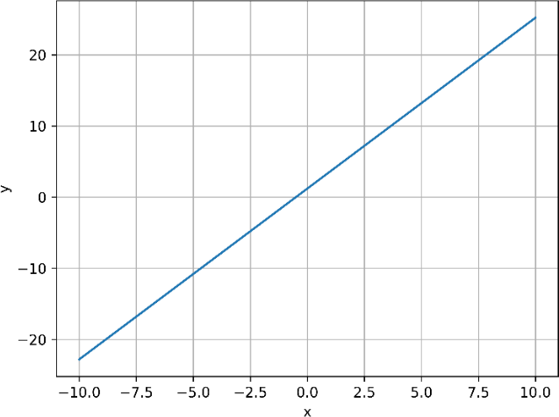

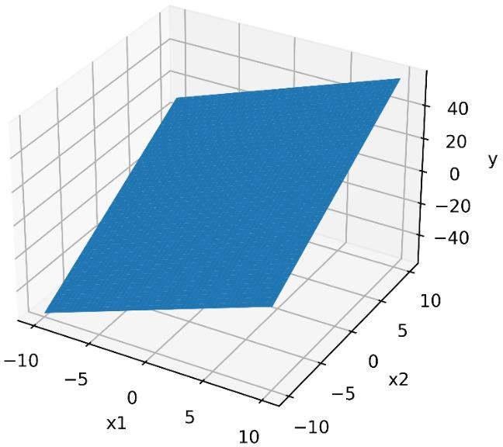
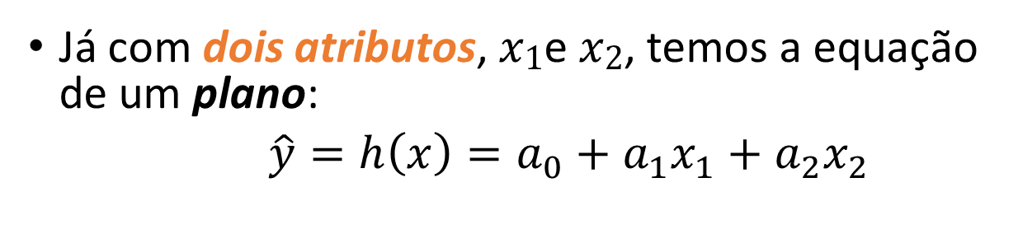
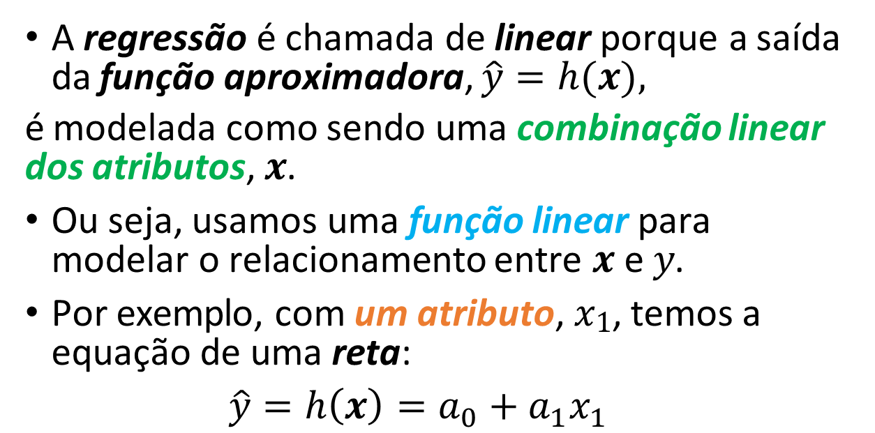
Por que linear?
A regressão é chamada de linear porque a saída da função aproximadora, $\hat{y}=h(x)$ ,
é modelada como sendo uma combinação linear dos atributos, 𝒙.
Ou seja, usamos uma função linear para modelar o relacionamento entre 𝒙 e 𝑦.
Por exemplo, com um atributo, 𝑥₁, temos a equação de uma reta:
$\hat{y}=h\left(x\right)=a_{0}+a_{1}x_{1}$
ℎ 𝑥₁ = 𝑎₀ + 𝑎₁𝑥₁ (reta)
ℎ 𝒙 = 𝑎₀ + 𝑎₁𝑥₁+ 𝑎₂𝑥₂ (plano)
Já com dois atributos, 𝑥₁e 𝑥₂, temos a equação de um plano:
$\hat{y}=h\left(x\right)=a_{0}+a_{1}x_{1}+a_{2}x_{2}$

Slide 13

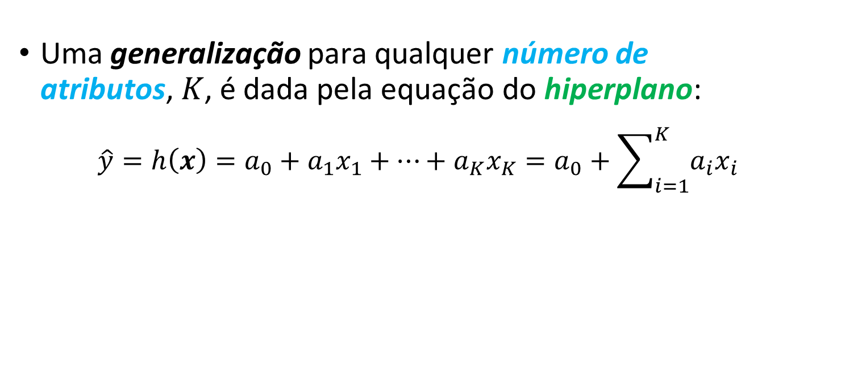
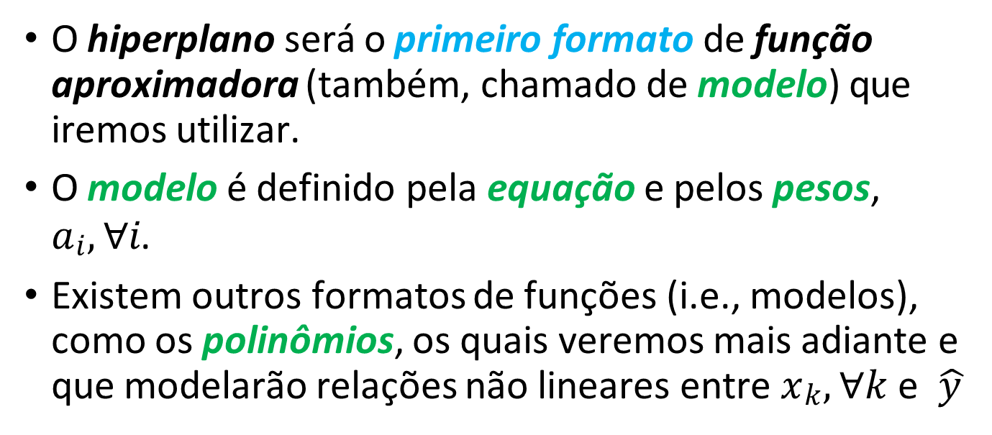
Por que linear?
ℎ 𝑥₁ = 𝑎₀ + 𝑎₁𝑥₁ (reta)
Uma generalização para qualquer número de atributos, 𝐾, é dada pela equação do hiperplano:
$$\hat{y}=h\left(x\right)=a_{0}+a_{1}x_{1}+…+a_{K}x_{K}=a_{0}+\sum_{i=1}^{K}{a_{i}x_{i}}$$
Número de atributos
O hiperplano será o primeiro formato de função aproximadora (também, chamado de modelo) que iremos utilizar.
O modelo é definido pela equação e pelos pesos,
𝑎_{𝑖}, ∀𝑖.
Existem outros formatos de funções (i.e., modelos), como os polinômios, os quais veremos mais adiante e que modelarão relações não lineares entre 𝑥_{𝑘}, ∀𝑘 e$\hat{y}$
ℎ 𝒙 = 𝑎₀ + 𝑎₁𝑥₁+ 𝑎₂𝑥₂ (plano)

Slide 14
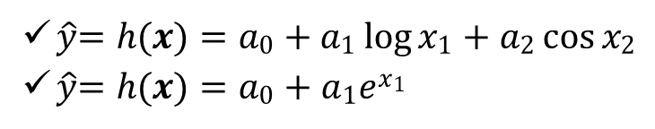
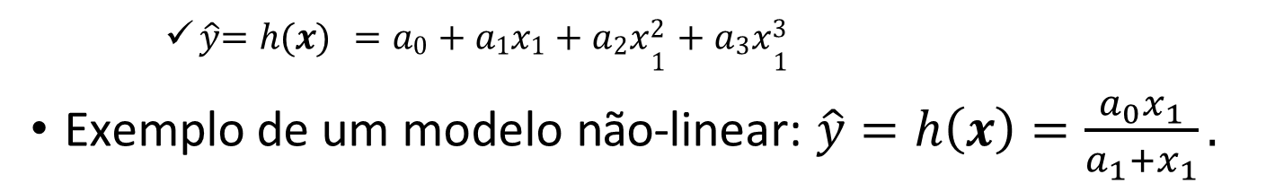
Por que linear?
Observação
A palavra linear no contexto da regressão significa “linear com relação aos pesos” e não com relação aos atributos, 𝒙.
Desta forma, os seguintes modelos também são lineares com relação aos pesos:
$\hat{y}$= ℎ(𝒙) = 𝑎₀ + 𝑎₁ log 𝑥₁ + 𝑎₂ cos 𝑥₂
$\hat{y}$= ℎ(𝒙) = 𝑎₀ + 𝑎₁𝑒^{𝑥1}
Mesmo não tendo um mapeamento linear das entradas na saída, continuamos tendo uma combinação linear dos atributos em relação aos pesos.
$\hat{y}$= ℎ(𝒙) = 𝑎₀ + 𝑎₁𝑥₁ + 𝑎₂𝑥² + 𝑎₃𝑥³
1 1
Exemplo de um modelo não-linear: $\hat{y}=h\left(x\right)=\frac{a_{0}x_{1}}{a_{1}+x_{1}}.$
Não é possível expressar a equação como uma combinação linear dos atributos.
Em geral, não é possível aplicar algumas das técnicas de regressão que veremos em breve a modelos não-lineares.

Slide 15
Função hipótese
No contexto da regressão, a função aproximadora, ℎ(𝒙), é chamada de função hipótese, pois refere-se à explicação proposta para a relação entre as entradas, 𝒙 e a saída esperada, 𝑦.
Por exemplo, anteriormente, hipotetizamos que uma reta explicaria bem a relação entre a temperatura média de um dia e o número de picolés vendidos.
O conjunto de todas as possíveis funções hipótese é chamado de espaço de hipóteses, 𝑯.
Em outras palavras, é o espaço criado por todas as combinações possíveis de atributos e valores dos pesos.
A solução que melhor mapeia 𝒙 em 𝑦 encontra-se dentro do espaço de hipóteses e nosso objetivo é encontra-la.

Slide 16
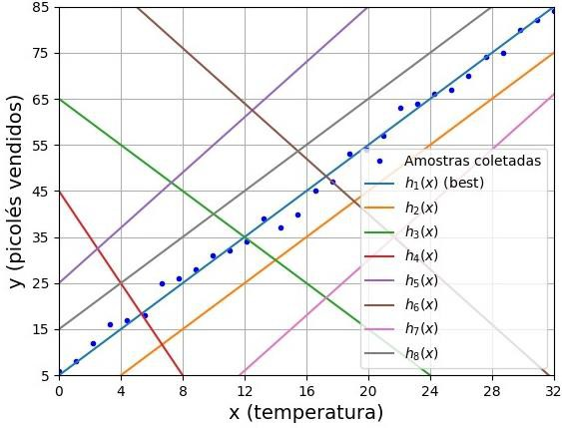
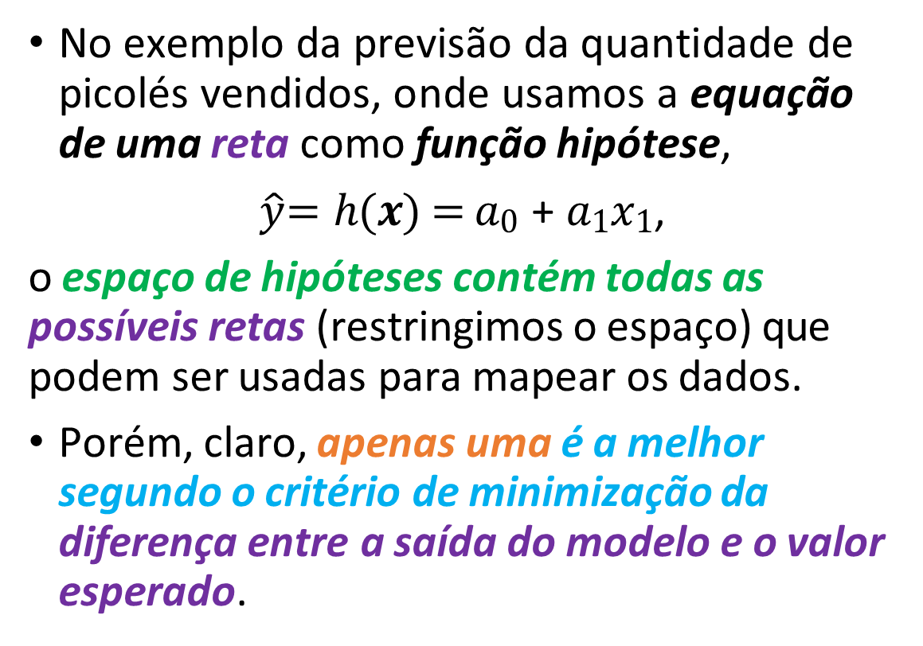
Espaço de hipóteses
No exemplo da previsão da quantidade de picolés vendidos, onde usamos a equação de uma reta como função hipótese,
$\hat{y}$= ℎ(𝒙) = 𝑎₀ + 𝑎₁𝑥₁,
o espaço de hipóteses contém todas as possíveis retas (restringimos o espaço) que podem ser usadas para mapear os dados.
Porém, claro, apenas uma é a melhor segundo o critério de minimização da diferença entre a saída do modelo e o valor esperado.
A figura mostra algumas possíveis funções hipótese que modelam o relacionamento entre 𝑥 e 𝑦.

Slide 17
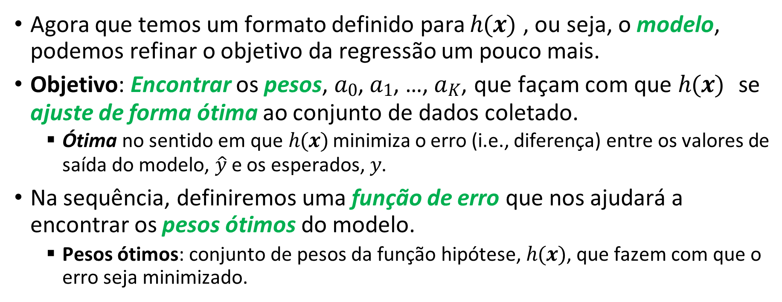
Refinando o objetivo da regressão linear
Agora que temos um formato definido para ℎ(𝒙) , ou seja, o modelo, podemos refinar o objetivo da regressão um pouco mais.
Objetivo: Encontrar os pesos, 𝑎₀, 𝑎₁, …, 𝑎_{𝐾}, que façam com que ℎ(𝒙) se
ajuste de forma ótima ao conjunto de dados coletado.
Ótima no sentido em que ℎ(𝒙) minimiza o erro (i.e., diferença) entre os valores de
saída do modelo, $\hat{y}$ e os esperados, 𝑦.
Na sequência, definiremos uma função de erro que nos ajudará a encontrar os pesos ótimos do modelo.
Pesos ótimos: conjunto de pesos da função hipótese, ℎ(𝒙), que fazem com que o erro seja minimizado.

Slide 18
Definição formal do problema
Informação disponível
Conjunto de 𝑁 observações ou pares de treinamento: {𝒙(𝑖), 𝑦(𝑖) }, 𝑖 = 0, … , 𝑁 − 1, onde
𝒙(𝑖) = [1, 𝑥₁(𝑖), … , 𝑥_{𝐾}(𝑖)]^{𝑇}∈ ℝ ^{𝐾+1×1} é o vetor de atributos (vetor coluna) com dimensão (𝐾 + 1 × 1) contendo os i-ésimos valores dos atributos.
𝑦(𝑖) ∈ ℝ é o i-ésimo rótulo (valor esperado de saída) referente ao vetor de atributos, 𝒙(𝑖) .
As 𝑁 observações formam o conjunto de treinamento, ou seja, o conjunto de amostras coletadas que utilizaremos para treinar o modelo.
Notem que o vetor de atributos tem sempre um elemento a mais do que o número real de atributos, 𝐾.
Como veremos, esse elemento, o primeiro do vetor, tem valor constante igual a 1 para que possamos representar o modelo em formato vetorial.

Slide 19
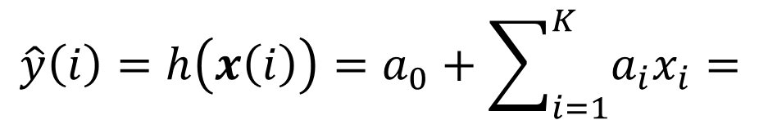
Definição formal do problema
Modelo
Função do hiperplano
Representação vetorial
$$\hat{y}\left(i\right)=h\left(x\left(i\right)\right)=a_{0}+\sum_{i=1}^{K}{a_{i}x_{i}=}$$
𝒂^{𝑇}𝒙(𝑖),
onde 𝒂 = [𝑎₀, … , 𝑎_{𝐾}]^{𝑇} é um vetor coluna com dimensão (𝐾 + 1× 1)
contendo os pesos da função hipótese.
Observações
𝑎₀ é o coeficiente linear, ou seja, é o valor de ℎ(𝒙) que intercepta o eixo das
ordenadas, 𝑦, 𝑎₀ é conhecido também como intercept ou bias.
Como 𝑎₀ não tem um atributo relacionado a ele, para facilitar a representação vetorial, criamos um atributo falso, 𝑥₀, chamado de atributos de bias, com valor constante igual a 𝑥₀ = 1.

Slide 20

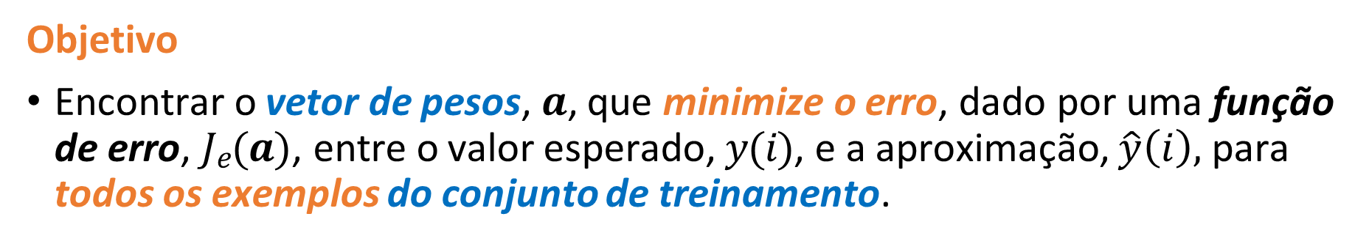
Definição formal do problema
Objetivo
Encontrar o vetor de pesos, 𝒂, que minimize o erro, dado por uma função de erro, 𝐽_{𝑒}(𝒂), entre o valor esperado, 𝑦(𝑖), e a aproximação, $\hat{y}\left(i\right),$ para todos os exemplos do conjunto de treinamento.
Ou seja, o treinamento do modelo envolve a minimização de uma função de erro.
Isso pode ser escrito como um problema de otimização
Portanto, para que consigamos treinar o modelo, precisamos definir uma
função de erro.
$$\min_{a ∈ ℝ^{K+1×1}}{J_{e}(a)}$$

Slide 21
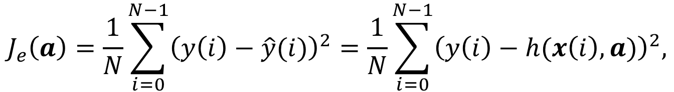
Função de erro
Existem várias possibilidades para se definir a função de erro.
Porém, em problemas de regressão, é comum utilizar-se o erro quadrático médio (EQM)
$$J_{e}\left(a\right)=\frac{1}{N}\sum_{i=0}^{N−1}{{\left(y\left(i\right)−\hat{y}(i)\right)}^{2}=\frac{1}{N}\sum_{i=0}^{N−1}{{\left(y\left(i\right)−h(x\left(i\right),a)\right)}^{2},}}$$
Erro entre a saída
esperada e a saída da função hipótese.
onde 𝑁 é o número de exemplos (ou observações).
O EQM nada mais é do que a média aritmética do quadrado dos erros.
Veremos mais adiante a razão pela qual o EQM é utilizado.
O vetor de pesos foi evidenciado na função hipótese para mostrar que o erro depende dos valores dos pesos.
Variando os pesos, ficamos mais próximos ou mais distantes da função hipótese que minimiza o erro, i.e., da função hipótese ótima.
Assim, ao variar os pesos, estamos caminhando no espaço de hipóteses.

Slide 22

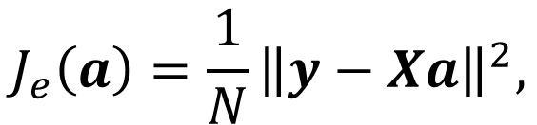
Função de erro
A função de erro pode ser reescrita em formato matricial como
$$J_{e}\left(a\right)=\frac{1}{N}{\left\|y−Xa\right\|}^{2},$$
onde 𝒚 = [𝑦(0), … , 𝑦(𝑁 − 1)]^{𝑇}é um vetor coluna com dimensão (𝑁 × 1) contendo todos os 𝑁 valores esperados e 𝑿 = [𝒙(0), … , 𝒙(𝑁 − 1)]^{𝑇} é uma matriz com dimensão (𝑁 × 𝐾 + 1) contendo todos os vetores de atributo.
Então, para encontrarmos o vetor de pesos, 𝒂, devemos minimizar a função de erro
$$\min_{a ∈{ ℝ}^{K+1×1}}{{\left\|y−Xa\right\|}^{2}}.$$
OBS.: Por ser constante, o termo 1/𝑁 não influencia na minimização e, portanto, pode ser omitido na equação acima.

Slide 23

Resumo do problema da regressão
Indicação para onde deve-se caminhar no espaço de hipóteses para que o erro seja minimizado
Resumindo, nosso objetivo é treinar um modelo, a partir de um conjunto de treinamento, que minimize o erro de aproximação.
Assim, para treinar o modelo, precisamos encontrar maneiras de ajustar seus pesos de forma que o erro seja minimizado.
Na sequência veremos duas formas de se encontrar o conjunto de pesos através da minimização da função de erro.
𝑿
𝒚
$$\hat{y}$$
Função de
erro
Modelo de
ML
estimativa
erro
Ajuste do modelo
Conjunto de treinamento

Slide 24
Como encontramos os pesos que minimizam a função de erro?

Slide 25
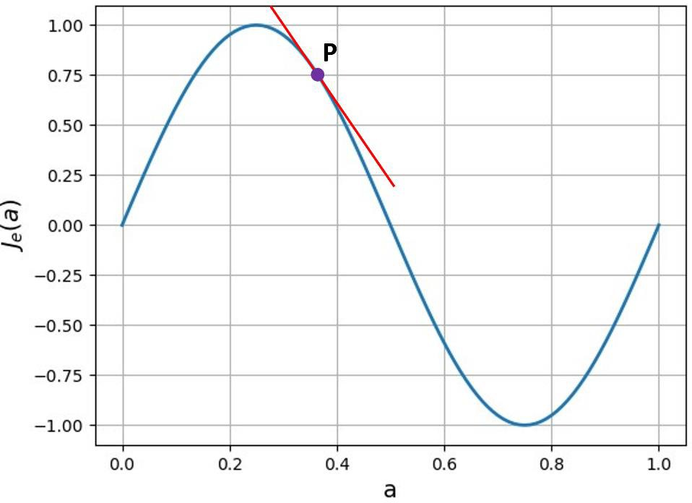
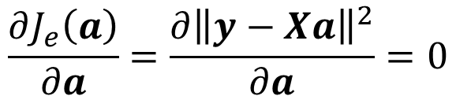
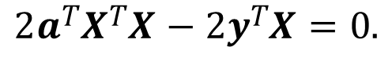
Como minimizar a função de erro?
Da disciplina de cálculo, sabemos que derivando a função de erro em relação ao vetor 𝒂 e igualando a derivada à 0, nós podemos encontrar o ponto (i.e., os valores dos pesos) onde a taxa de variação da função é nula (i.e., não cresce ou decresce mais)
Exemplo da variação da função de erro com apenas um peso.
$$\frac{∂J_{e}\left(a\right)}{∂a}=\frac{∂{\left\|y−Xa\right\|}^{2}}{∂a}=0$$
A resolução da derivada também é interpretada como sendo o ponto onde a inclinação de um hiperplano (e.g., reta) tangente à função de erro é nula.
Após aplicarmos a derivada parcial, chegamos à seguinte equação
A reta vermelha é tangente à curva no ponto P (roxo). Sua inclinação é dada pela derivada parcial da função naquele ponto.
$$\text{2}\text{a}\text{T}\text{X}\text{T}\text{X} \text{−} \text{2}\text{y}\text{T}\text{X} \text{=} \text{0}\text{.}$$

Slide 26
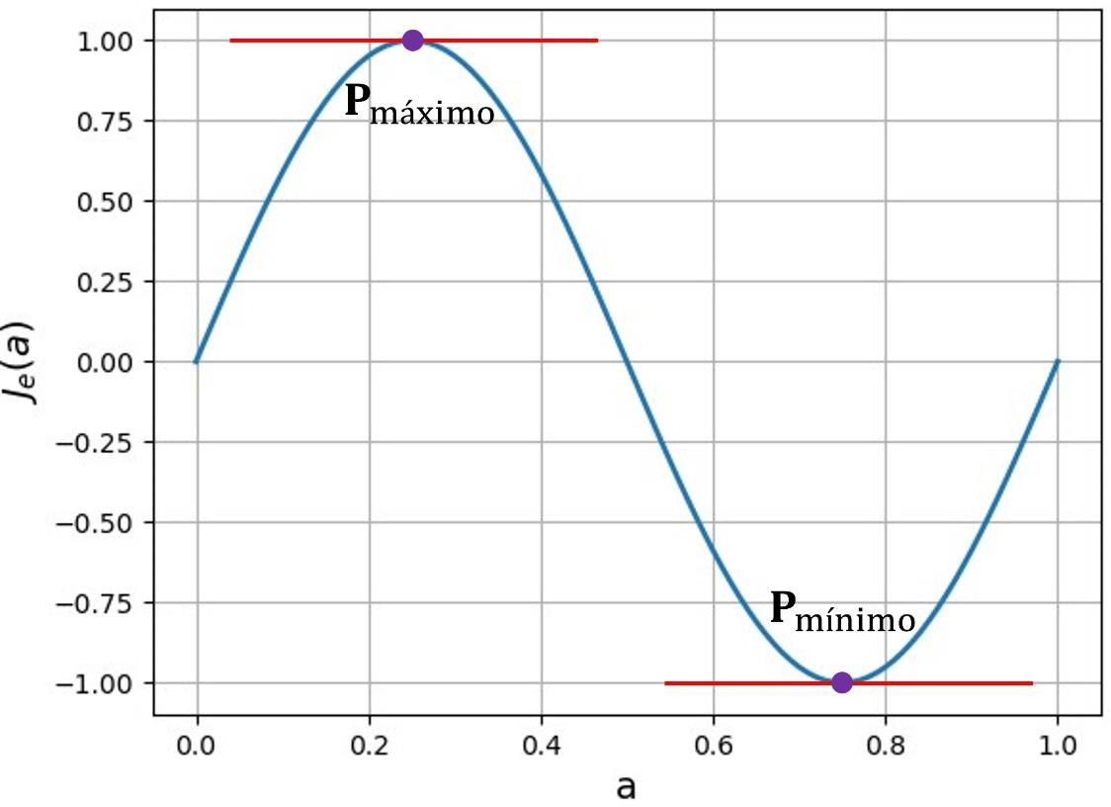
Como minimizar a função de erro?
Porém, o ponto onde a taxa de variação da função de erro é nula pode ocorrer tanto em um mínimo quanto em um máximo da função, pois a inclinação da reta tangente é zero em ambos.
Porém, no nosso caso, estamos interessados no ponto onde a função de erro tem o seu menor valor.
É nesse ponto que encontramos os pesos que nos dão a função hipótese ótima.
Peso ótimo, i.e., que minimiza a função de erro

Slide 27
Então, como sabemos se o ponto encontrado é um mínimo ou um máximo da função?

Slide 28
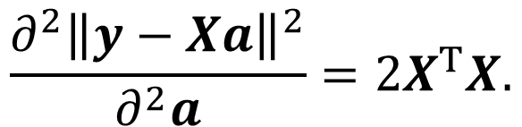
Como minimizar a função de erro?
Se a inclinação da reta tangente é nula E a derivada parcial de segunda ordem da função de erro for positiva, então o ponto nos dá o mínimo da função,
$$\frac{∂^{2}{\left\|y−Xa\right\|}^{2}}{∂^{2}a}=2X^{T}X.$$
Se a matriz de atributos, 𝑿, tiver posto igual a 𝐾 + 1, então a matriz 𝑿^{𝑇}𝑿 é positiva semi-definida e, portanto, o ponto encontrado acima é realmente o ponto de mínimo da função de erro.
Posto de uma matriz: é o número de linhas ou colunas linearmente independentes da matriz.
Uma matriz quadrada 𝑿^{𝑇}𝑿 é positiva semi-definida se $z^{T}X^{T}Xz={\left\|Xz\right\|}_{2}^{2}≥0, ∀z≠0$

Slide 29


Equação normal
Agora que sabemos que se a matriz de atributos, 𝑿, tiver 𝐾 + 1 colunas linearmente independentes encontramos o ponto de mínimo da função através da sua derivada parcial, nós podemos resolver a equação da derivada parcial e encontrar o vetor de pesos ótimo.
Assim, resolvendo a equação em função de 𝒂, temos
$$2a^{T}X^{T}X−2y^{T}X=0,$$
Conjunto de pesos correspondente ao ponto mais baixo da função de erro
$$a_{opt}={\left(X^{T}X\right)}^{−1}X^{T}y.$$
Essa equação é conhecida como equação normal e nos dá a solução ótima em relação a minimização do erro quadrático médio para esse sistema de equações lineares.
Notem que só precisamos do conjunto de amostras coletadas (i.e., de treinamento), 𝑿 e 𝒚, para encontrar o vetor de pesos ótimo, 𝒂_{opt}.

Slide 30
Observações quanto a equação normal
A equação normal encontra uma solução única se e somente se a matriz, 𝑿^{𝑇}𝑿, for invertível (i.e., não-singular).
Para que a matriz seja invertível, ela deve ter posto igual a 𝐾 + 1.
A equação normal só funciona para sistemas determinados ou sobredeterminados, ou seja, quando o número de equações (i.e., pares
𝒙 e 𝑦) é igual ou maior do que o número de incógnitas (i.e., pesos), ou seja, 𝑁 ≥ 𝐾 + 1.
Para sistemas subdeterminados, ou seja, que têm menos equações do que incógnitas, a matriz 𝑿^{𝑇}𝑿 tem posto menor do que 𝐾 + 1 e, portanto, é singular (i.e., a matriz 𝑿^{𝑇}𝑿 não é invertível).
Neste caso, não existe solução ou ela não é única.
Exemplo: normal_equation_example1.ipynb

Slide 31
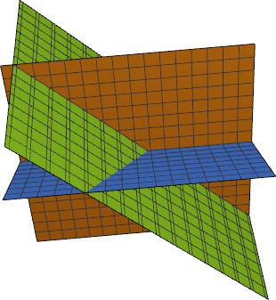
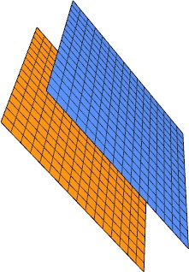
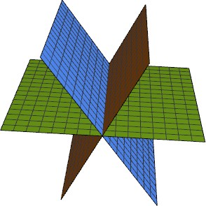
Causas para singularidade de 𝜱^{𝑇}𝜱
𝑎₀𝑥₀ + 𝑎₁𝑥₁ + 𝑎₂𝑥₂ = 𝑐
Algumas causas para a singularidade de 𝜱^{𝑇}𝜱 são:
Atributos linearmente dependentes.
Ex.: 𝑥₁ = área em 𝑚² e 𝑥₂= área em 𝑝é𝑠² ⇒ 1 𝑚² = 10.7639 𝑝é𝑠².
Solução: remover um dos atributos linearmente dependentes.
Técnicas: seleção de atributos (LASSO) e redução de dimensionalidade (PCA).
Número de pesos {𝑎₀, 𝑎₁, … , 𝑎_{𝐾}} maior do que o de observações {𝒙(𝑖) , 𝑦(𝑖) }, 𝑖 = 0, … , 𝑁 − 1, i.e., 𝐾 + 1 > 𝑁:
Este é um sistema subdeterminado, ou seja, não existe solução ou existe um número infinito delas.
Solução: coletar mais exemplos (se não for possível, replicar exemplos adicionando ruído a eles) e remover atributos (seleção de atributos).
Sistema com uma única solução
Sistema sem solução
Sistema com infinitas soluções

Slide 32
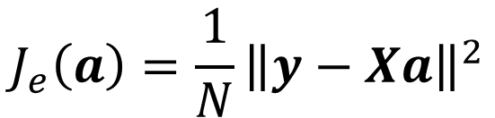
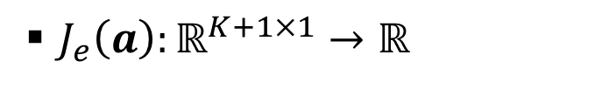
Superfície de erro
Notem que o EQM é função do vetor de pesos, 𝒂.
Ou seja, o erro varia conforme os valores dos pesos mudam.
$$J_{e}\left(a\right)=\frac{1}{N}{\left\|y−Xa\right\|}^{2}$$
𝐽_{𝑒} 𝒂 faz o mapeamento entre o vetor de pesos e o erro correspondente:
$J_{e}\left(a\right):ℝ^{K+1×1}→ℝ$
Se nós calcularmos o EQM para diversos valores de 𝒂 e plotarmos esses erros em função dos pesos, nos obtemos uma superfície chamada de superfície de erro.

Slide 33
Que formato vocês acham que essa superfície tem?

Slide 34
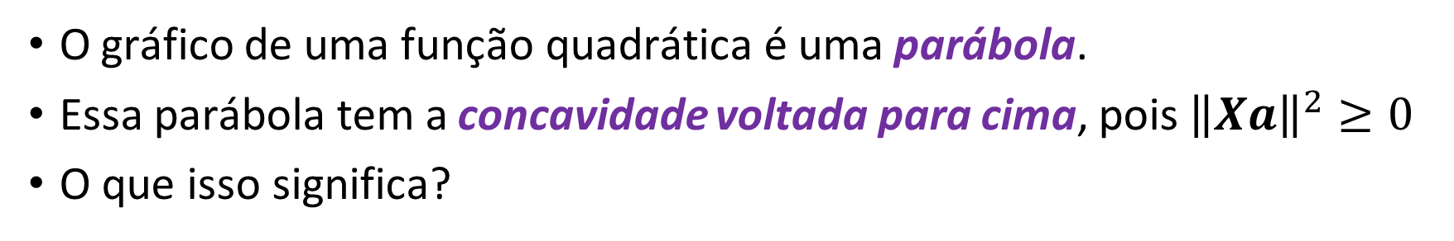
Superfície de erro
É fácil descobrir se analisarmos a equação do EQM.
Se expandirmos 𝐽_{𝑒} 𝒂 notamos que ela possui forma quadrática com relação ao vetor de pesos, 𝒂.
Termo
quadrático,
𝑿𝒂 ².
$$J_{e}\left(a\right)=\frac{1}{N}{\left\|y−Xa\right\|}^{2}=\frac{1}{N}\left(y^{T}y−y^{T}Xa^{T}−a^{T}X^{T}y+a^{T}X^{T}Xa\right)$$
.
O gráfico de uma função quadrática é uma parábola.
Essa parábola tem a concavidade voltada para cima, pois ${\left\|Xa\right\|}^{2}≥0$
O que isso significa?

Slide 35
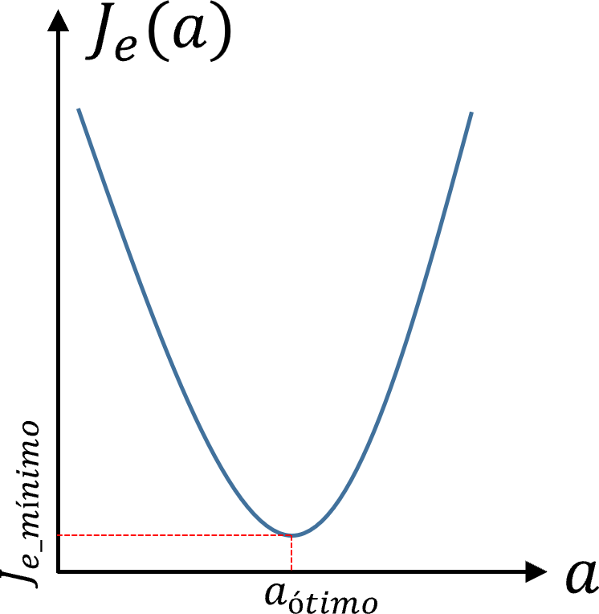
Superfície de erro
Isso significa que a superfície de erro tem o formato de uma parábola convexa (i.e., tem formato de tigela ou vale).
A figura ao lado mostra o formato da superfície de erro para uma função hipótese com apenas um peso.
Para funções hipótese com mais pesos, teremos superfícies em 3 ou mais dimensões.

Slide 36
Superfície de erro
Vejam que a superfície possui um único valor mínimo (i.e., o vértice da parábola).
Esse ponto onde a superfície (i.e., a função de erro) tem o seu menor valor é chamado de ponto de mínimo.
Ele também é chamado de mínimo global, pois não há outro valor do peso 𝑎 que resulte em um erro menor.
Todos os outros valores têm erro maior.

Slide 37
Superfície de erro
Este é o motivo de usarmos o erro quadrático médio como função de erro, pois só existe um único vetor de pesos,
𝒂, que minimiza a função de erro.
O ponto de mínimo nos dá o valor ótimo
dos pesos da função hipótese.
Ele é encontrado através da equação normal.
Ou visualmente, em alguns casos, se plotarmos a superfície, pois basta localizar seu ponto mais baixo.

Slide 38
Superfície de erro
O entendimento do formato e da questão da superfície ter apenas um ponto de mínimo nos ajudará a entender como o algoritmo de otimização iterativa que vamos aprender em breve funciona.
Na sequência, plotamos a superfície de erro para uma função hipótese.

Slide 39

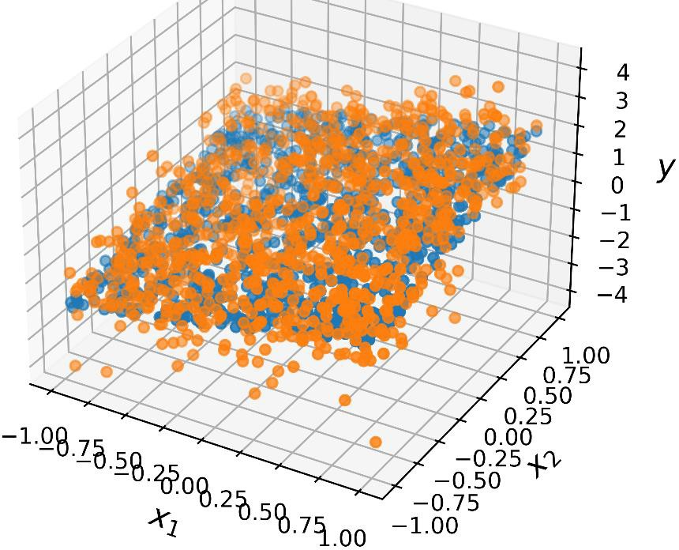
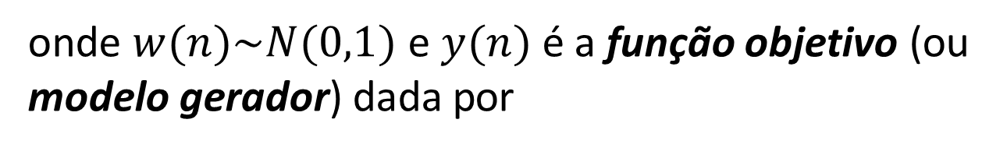
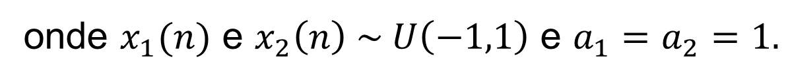
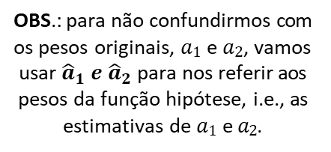


Plotando a superfície de erro
~𝑁 0, 1 e 𝑦(𝑛) é a função objetivo (ou
Vamos supor a seguinte função observável
$$y_{noisy}\left(n\right)=y\left(n\right)+w\left(n\right),$$
onde $w(n)\sim N(0,1)$ e $y(n)$ é a função objetivo (ou modelo gerador) dada por
$$y\left(n\right)=a_{1}x_{1}\left(n\right)+a_{2}x_{2}\left(n\right),$$
onde $x_{1}(n)$ e $x_{2}\left(n\right) \sim U\left(−1,1\right)$ e $a_{1}=a_{2}=1.$
Agora, suponhamos que nós quiséssemos aproximar a função objetivo a partir, apenas, de suas amostras ruidosas com a seguinte função hipótese
OBS.: para não confundirmos com os pesos originais, 𝑎₁ e 𝑎₂, vamos usar ${{\hat{a}}_{1} e \hat{a}}_{2}$ para nos referir aos pesos da função hipótese, i.e., as estimativas de 𝑎₁ e 𝑎₂.
$$h\left(x\left(n\right),\hat{a}\right)=\hat{y}\left(n\right)={\hat{a}}_{1}x_{1}\left(n\right)+{\hat{a}}_{2}x_{2}(n)$$
Como encontraríamos os valores de ${\hat{a}}_{1}$ e ${\hat{a}}_{2} ?$
Exemplo: error_surface_example.ipynb

Slide 40
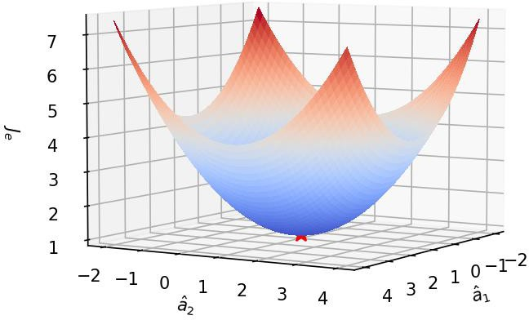
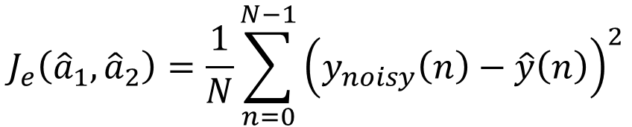
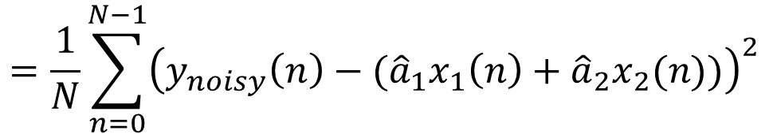
Plotando a superfície de erro
Até o momento, conseguiríamos encontrar o ponto de mínimo com a equação normal ou visualmente, plotando a superfície de erro a partir da função do EQM
$$J_{e}\left({\hat{a}}_{1},{\hat{a}}_{2}\right)=\frac{1}{N}\sum_{n=0}^{N−1}{{\left(y_{noisy}\left(n\right)−\hat{y}\left(n\right)\right)}^{2}}$$
$$=\frac{1}{N}\sum_{n=0}^{N−1}{{\left(y_{noisy}\left(n\right)−({\hat{a}}_{1}x_{1}\left(n\right)+{\hat{a}}_{2}x_{2}(n))\right)}^{2}}$$
solução ótima
=
ponto mais baixo da superfície
e procurando por sua parte mais baixa.

Slide 41
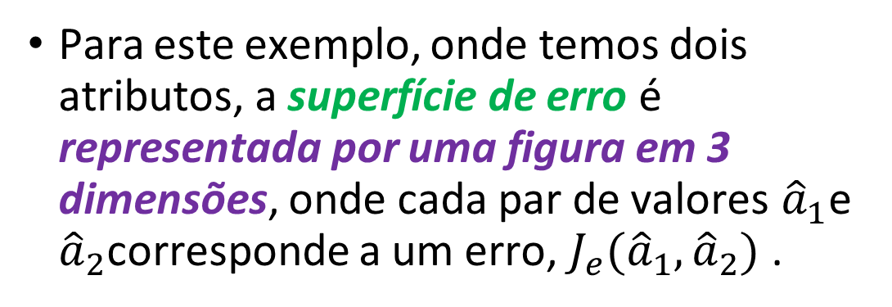
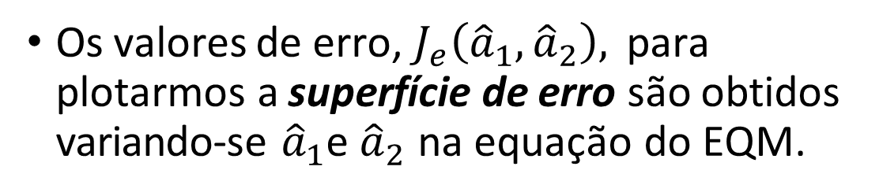
Plotando a superfície de erro
Os valores de erro, $J_{e}\left({\hat{a}}_{1},{\hat{a}}_{2}\right),$ para plotarmos a superfície de erro são obtidos variando-se ${\hat{a}}_{1}$e ${\hat{a}}_{2}$ na equação do EQM.
Para este exemplo, onde temos dois atributos, a superfície de erro é representada por uma figura em 3 dimensões, onde cada par de valores ${\hat{a}}_{1}$e ${\hat{a}}_{2}$corresponde a um erro, $J_{e}({\hat{a}}_{1},{\hat{a}}_{2})$ .
solução ótima
=
ponto mais baixo da superfície

Slide 42
Plotando a superfície de erro
Devido a superfície ser convexa, temos apenas um ponto de mínimo, o mínimo global.
O mínimo global é ponto mais baixo da superfície e nos dá a solução ótima.
Observações
Só conseguimos encontrar o ponto de mínimo de forma visual se tivermos funções hipóteses com até 2 atributos.
Além disso, é uma solução com altíssima complexidade computacional, pois usa a força bruta para encontrar o ponto ótimo.
Assim, em geral, usamos a forma fechada.
solução ótima
=
ponto mais baixo da superfície

Slide 43
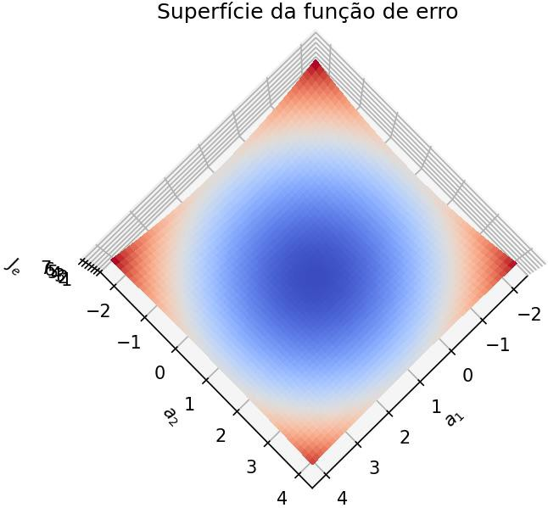
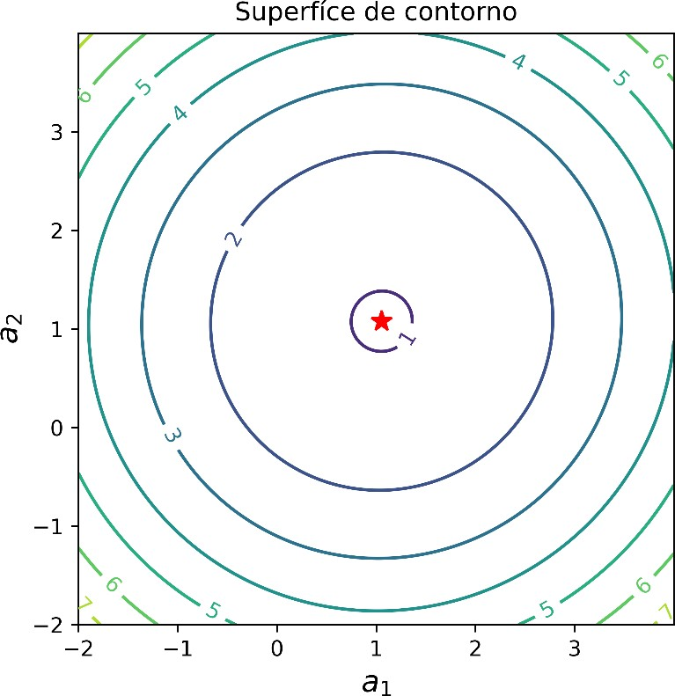
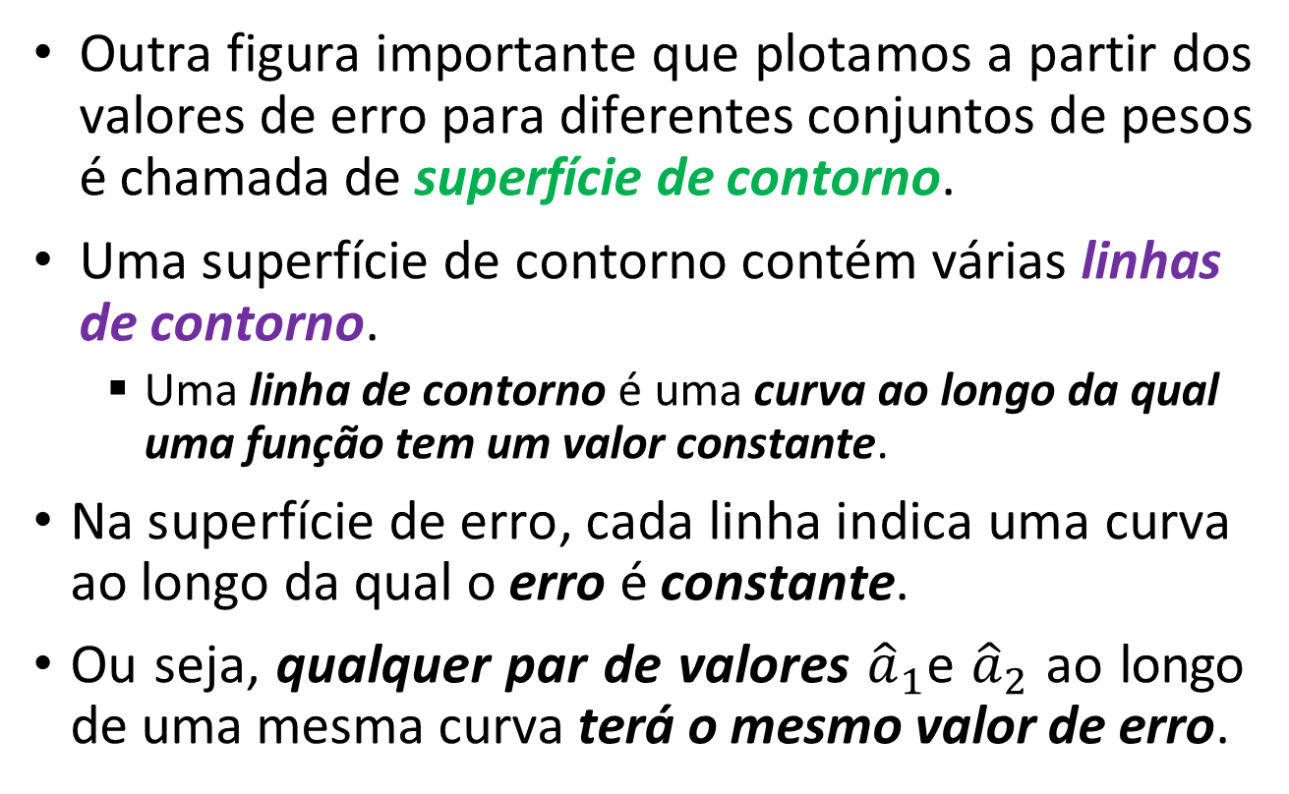
Plotando a superfície de contorno
Outra figura importante que plotamos a partir dos valores de erro para diferentes conjuntos de pesos é chamada de superfície de contorno.
Uma superfície de contorno contém várias linhas de contorno.
Uma linha de contorno é uma curva ao longo da qual uma função tem um valor constante.
Na superfície de erro, cada linha indica uma curva ao longo da qual o erro é constante.
Ou seja, qualquer par de valores ${\hat{a}}_{1}$e ${\hat{a}}_{2}$ ao longo de uma mesma curva terá o mesmo valor de erro.
solução ótima

Slide 44
Para casa
Estudar o material sobre variações do formato da superfície de erro.
https://github.com/luiz10ml/tp555-ml/blob/main/slides/TP555_Regress%C3%A3o_Linear%20(Varia%C3%A7%C3%B5es%20do%20formato%20da%20superf%C3%ADcie%20de%20erro).pdf

Slide 45
Porém, nem tudo são flores com a equação normal...

Slide 46
Desvantagens da equação normal
Alta complexidade computacional: a solução da equação normal envolve o cálculo da inversa de 𝑿^{𝑇}𝑿.
Esse cálculo tem complexidade computacional que varia de 𝑂(𝐾^{2.4}) a
𝑂(𝐾³), onde 𝐾 é o número de atributos.
“Big O” é uma notação usada para analisar como o tempo de execução de um
algoritmo cresce à medida que o número de entradas aumenta.
Exemplo: Se o número de atributos, 𝐾, passar de 1 para 2, o tempo para cálculo aumenta de 2^{2.4} = 5.3 a 2³ = 8 vezes.
Alguns conjuntos de dados podem ter centenas ou até milhares de atributos!
House Prices é um dataset com informações de casas que possui 79 atributos.
ImageNet é um dataset com imagens, onde cada imagem tem em média 256x256= 65536 pixels e cada pixel é um atributo.

Slide 47
Desvantagens da forma fechada (eq. normal)
Além disso, dependendo do número de exemplos do conjunto de treinamento, 𝑁, e de atributos, 𝒙, a matriz de atributos, 𝑿, pode se tornar muito grande.
Consequentemente, a inversão de matrizes e os cálculos da equação normal podem consumir muita CPU e memória.
O que pode ser um limitante para dispositivos com recursos restritos (e.g., IoT).
Adicionalmente, para irmos além dos modelos lineares (i.e., modelos não-lineares como classificadores e redes neurais) precisamos lidar com o fato de que nem sempre existem formas fechadas como a equação normal.
Portanto, essa abordagem não é escalável e muito menos flexível!

Slide 48
Então o que pode ser feito?

Slide 49
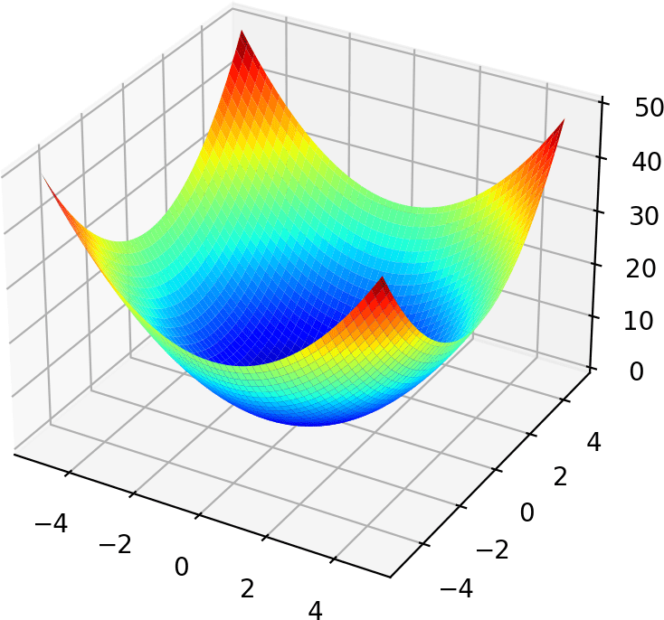
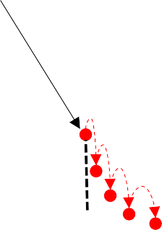
Abordagens iterativas de otimização
Podemos usar algoritmos de otimização iterativos.
Eles têm complexidade menor e ajustável e são flexíveis o suficiente para trabalhar com modelos lineares e não lineares.
Esses algoritmos “procuram” de forma iterativa os pesos ótimos no espaço de soluções (i.e., superfície de erro).
ponto inicial
𝐄𝐐𝐌
iterações
𝑎₁
𝑎₀
ponto de mínimo

Slide 50
Abordagens iterativas de otimização
A cada iteração, o algoritmo refina os valores dos pesos, ficando mais e mais próximo do ponto de mínimo.
Um exemplo de abordagem iterativa é o algoritmo do gradiente descendente (GD).
O GD busca iterativamente, a partir de um ponto inicial, o ponto mais baixo da superfície de erro.
ponto inicial
𝐄𝐐𝐌
iterações
𝑎₁
𝑎₀
ponto de mínimo

Slide 51
Como o algoritmo caminha iterativamente até o ponto de mínimo?

Slide 52
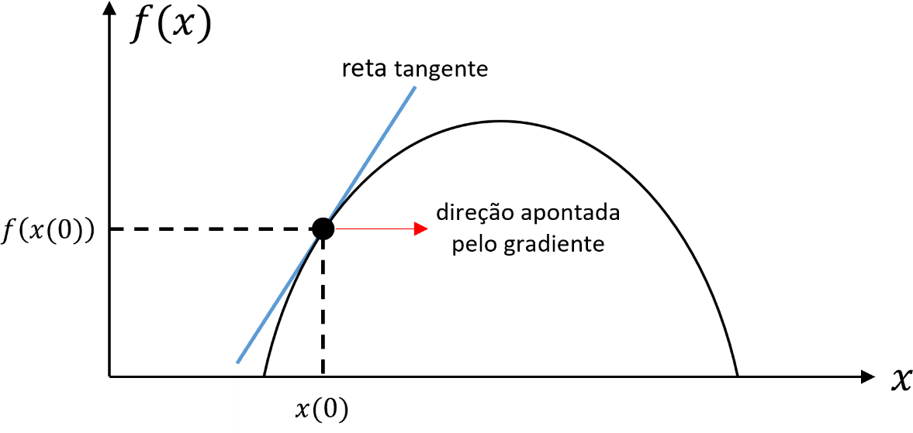
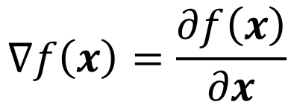
Vetor gradiente
Vocês se lembram das aulas de cálculo vetorial, onde vocês aprenderam sobre o vetor gradiente?
$$∇f\left(x\right)=\frac{∂f\left(x\right)}{∂x}$$
Qual informação ele nos dá sobre a função, 𝑓(𝒙)?

Slide 53
Vetor gradiente
O vetor gradiente aponta na direção em que a função 𝑓(𝒙) cresce mais rapidamente a partir do ponto em que é avaliado

Slide 54
Vetor gradiente
As magnitudes dos elementos do vetor gradiente indicam a taxa de crescimento da função na direção apontada por ele.
Quanto maior a magnitude, maior a taxa de crescimento naquela direção.
Os sinais dos elementos do vetor dizem para que “lado” (aumentar ou diminuir) os valores dos argumentos, 𝒙, devem ir para que o valor de 𝑓(𝒙) seja maior do que o atual.

Slide 55
Vetor gradiente
O vetor gradiente pode ser também interpretado como a inclinação de um hiperplano tangente à função no ponto onde ele é calculado.
Quanto maior o valor absoluto do gradiente, mais inclinado é o plano tangente naquele ponto.
Portanto, um vetor gradiente igual a 0 indica inclinação nula.
Ou seja, a função não varia mais em nenhuma direção.
Onde isso ocorre? Nos extremos da função, ou seja, em seus pontos de máximo e de mínimo.
Obs.: No caso da função, 𝑓, ter apenas um argumento, 𝑥, o vetor gradiente dá a inclinação de uma reta tangente ao ponto onde o vetor é calculado.

Slide 56
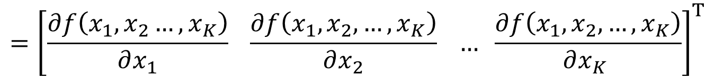
Vetor gradiente
O vetor gradiente de uma função com 𝐾 argumentos, 𝑓(𝑥₁, 𝑥₂, … , 𝑥_{𝐾}), é definido pela sua derivada parcial em relação a cada um de seus argumentos 𝑥_{𝑘}, 𝑘 = 1, … , 𝐾:
𝛻𝑓(𝑥₁, 𝑥₂, … , 𝑥_{𝐾})
$$={\left[\frac{∂f\left(x_{1},x_{2}…,x_{K}\right)}{∂x_{1}} \frac{∂f\left(x_{1},x_{2},…,x_{K}\right)}{∂x_{2}} … \frac{∂f\left(x_{1},x_{2},…,x_{K}\right)}{∂x_{K} }\right]}^{T}$$
Notem que o vetor gradiente é representado pelo símbolo Nabla, 𝛻, e é definido como um vetor coluna, com número de elementos igual ao número de argumentos da função.
OBS.: Na sequência, por questões didáticas, mas sem perda de generalidade, nós vamos assumir uma função com apenas um argumento,
𝑓(𝑥).

Slide 57

O vetor gradiente indica o caminho para o ponto de máximo da função
Imaginem o ponto inicial, 𝑥(0), com valor 𝑓(𝑥(0)) na figura abaixo.
Se quisermos que o valor de 𝑓(𝑥) aumente, devemos aumentar ou diminuir o valor de 𝑥(0)?
Ou seja, qual direção devemos seguir para maximizar o valor de 𝑓(𝑥)?

Slide 58


O vetor gradiente indica o caminho para o ponto de máximo da função
O vetor gradiente calculado no ponto
𝑥(0), 𝛻𝑓(𝑥(0)) , diz em qual direção devemos caminhar para aumentar o valor da função 𝑓(𝑥) mais rapidamente.
Se adicionarmos uma porcentagem*, 𝛼, do gradiente ao valor de 𝑥(0), teremos que o novo ponto, 𝑥(1), terá um valor de 𝑓(𝑥) maior do que o anterior, ou seja
$$f\left(\underset{x(1)}{\underbrace{x\left(0\right)+α\frac{∂f\left(x\left(0\right)\right)}{∂x}}}\right)>f\left(x\left(0\right)\right).$$
𝑥(1)
* O vetor gradiente dá a direção e não a distância até o ponto de máximo.

Slide 59
O vetor gradiente indica o caminho para o ponto de máximo da função
Se, a cada ponto atual, nós calcularmos o vetor gradiente e adicionarmos uma porcentagem dele ao ponto, teremos um novo ponto que leva a um valor da função maior do que o valor anterior.
Portanto, podemos criar um procedimento que vai iterativamente caminhando em direção ao ponto de máximo da função.
Vamos entender como isso pode ser feito.

Slide 60

Algoritmo do gradiente ascendente
Se o vetor gradiente de 𝑓(𝑥) em um ponto
𝑥(𝑛) qualquer dá a inclinação da reta tangente à função naquele ponto, então, nesse ponto, um valor de gradiente com sinal:
▪ + (reta com inclinação positiva) indica que o ponto de máximo esta à frente do ponto atual.
- (reta com inclinação negativa) indica que o
ponto de máximo está atrás do ponto atual.
0 (reta com inclinação nula) indica que ponto de máximo foi encontrado.

Slide 61
Algoritmo do gradiente ascendente
Portanto, seguindo na direção indicada pelo vetor gradiente, chegamos ao ponto de máximo da função.
Um algoritmo iterativo de otimização que siga a direção indicada pelo vetor gradiente para encontrar o ponto de máximo de uma função é conhecido como gradiente ascendente.
Mas como ele funciona?

Slide 62
Algoritmo do gradiente ascendente
Inicializa-se o argumento 𝑥(0) com um valor arbitrário, em geral, um valor
aleatório.
A cada iteração, 𝑖, calcula-se o vetor gradiente da função 𝑓(𝑥) no ponto atual, 𝑥(𝑖), e atualiza-se o valor do argumento usando uma porcentagem do gradiente, ou seja
𝑥(𝑖 + 1) = 𝑥(𝑖) + 𝛼𝛻𝑓(𝑥(𝑖)), 𝑖 ≥ 0.
De tal forma, que a cada iteração se tenha
𝑓(𝑥(𝑖 + 1)) > 𝑓(𝑥(𝑖)), 𝑖 ≥ 0.
As iterações se repetem até que o ponto de máximo seja atingido, ou seja,
𝛻𝑓(𝑥(𝑖)) = 0 e, consequentemente, o argumento 𝑥 não sofra mais atualizações (i.e., o algoritmo convergiu).
Chamamos de convergência quando a variação da função 𝑓(𝑥) entre iterações
consecutivas é muito pequena, ou seja, o valor é praticamente constante.

Slide 63
Porém, se vocês se lembram, no problema da regressão linear nós queremos encontrar o ponto de mínimo da função de erro ao invés do seu máximo.
O que fazer?

Slide 64


Algoritmo do gradiente descendente
Se para encontrarmos o ponto de máximo de uma função basta seguirmos a direção apontada pelo vetor gradiente.
Portanto, para encontrarmos o ponto de mínimo, basta seguirmos na direção oposta a apontada pelo vetor gradiente em um determinado ponto, 𝑥(𝑖)
$$−∇f\left(x\left(i\right)\right) .$$

Slide 65
Algoritmo do gradiente descendente
Quando seguimos na direção contrária a da máxima taxa de crescimento, dada pelo vetor gradiente, estamos indo na direção de decrescimento mais rápido da função.

Slide 66
Algoritmo do gradiente descendente
Assim, um algoritmo iterativo de otimização que siga na direção contrária a indicada pelo vetor gradiente para encontrar o ponto de mínimo de uma função é chamado de gradiente descendente (GD).

Slide 67

Algoritmo do gradiente descendente
Inicializa-se o argumento 𝑥(0) com um valor arbitrário, em geral, um valor
aleatório.
A cada iteração, 𝑖, calcula-se o vetor gradiente da função 𝑓(𝑥) no ponto atual, 𝑥(𝑖), e atualiza-se o valor do argumento usando uma porcentagem do gradiente, ou seja
Única diferença para o gradiente ascendente.
$$x\left(i+1\right)=x\left(i\right)−α∇f\left(x\left(i\right)\right), i ≥0.$$
De tal forma, que a cada iteração se tenha
$f \left(x\left(i+1\right)\right) < f\left(x\left(i\right)\right) , i ≥ 0$.
As iterações se repetem até que o ponto de mínimo seja atingido, ou seja,
𝛻𝑓(𝑥(𝑖)) = 0 e, consequentemente, o argumento 𝑥 não sofra mais atualizações (i.e., o algoritmo convergiu).
Convergência: valor da função 𝑓(𝑥) entre iterações consecutivas é praticamente
constante.

Slide 68
Observação
Os conceitos vistos até agora foram apresentados para uma função com um único argumento, 𝑓(𝑥).
Porém todos eles são válidos para funções com vários argumentos, 𝑓(𝑥₀,
𝑥₁, ... , 𝑥_{𝐾}).
Esse será o caso das funções que iremos utilizar em breve.
No nosso caso, a função será a do erro quadrático médio (EQM), que terá como argumentos os pesos da função hipótese.

Slide 69
Como neste curso queremos minimizar a função de erro, iremos focar no gradiente descendente.

Slide 70
Características do gradiente descendente
Algoritmo genérico de otimização: pode ser aplicado não apenas a problemas de aprendizado de máquina, mas a qualquer problema que envolva encontrar os parâmetros que minimizam uma função.
O único requisito é que essa função seja diferenciável.
No caso da regressão linear, a função de erro deve ser diferenciável.
Escalona melhor do que o método da equação normal para grandes conjuntos de dados.
É de fácil implementação.
Não é necessário nos preocupar com matrizes mal condicionadas, ou seja, matrizes com determinante próximo de 0 (i.e., quase singulares).
Pode ser usado com modelos não-lineares.

Slide 71
Como aplicamos o algoritmo do gradiente descendente ao problema da regressão linear?
Ou seja, como encontramos os pesos ótimos da função hipótese usando o gradiente descendente?

Slide 72


O algoritmo do gradiente do descendente
𝒂 ← inicializa o vetor de pesos em um ponto aleatório do espaço de pesos
loop até convergir ou atingir o número máximo de iterações do
𝜕𝐽 𝒂
𝛻𝐽 (𝒂) ← cálculo do vetor gradiente,
𝑒
𝑒
𝜕𝒂
𝒂 ← 𝒂 − 𝛼 × 𝛻𝐽_{𝑒}(𝒂) (regra de atualização dos pesos)
Iteração de atualização do peso
OBS.: O passo de aprendizagem, 𝛼, dita o tamanho do deslocamento dado na direção oposta a apontada pelo vetor gradiente.
Ele é sempre um valor maior do que zero.
Na sequência, encontraremos o vetor gradiente da função de erro.

Slide 73

Calculando o vetor gradiente
Para calcularmos o vetor gradiente, vamos considerar o EQM como função de erro e a função do hiperplano como função hipótese:
onde 𝑛 é o número do exemplo (ou amostra), 𝐾 é o número atributos, 𝑎_{𝑖} e
𝑥_{𝑖}, ∀𝑖 são os pesos e atributos da função hipótese, respectivamente, 𝑥₀ = 1 (i.e., atributo de bias) e 𝒂 e 𝒙(𝑛) são vetores coluna com todos os pesos e atributos da 𝑛-ésima amostra, respectivamente.
Agora podemos encontrar o vetor gradiente.
$$\hat{y}(n)=h\left(n\right)=a_{0}+a_{1}x_{1}\left(n\right)+…+a_{K}x_{K}\left(n\right)=\sum_{i=0}^{K}{a_{i}x_{i}\left(n\right)=a^{T}x(n)}$$

Slide 74



Calculando o vetor gradiente
O vetor gradiente da função de erro em relação aos pesos é dado por
$$\frac{∂J_{e}(a)}{∂a}=\frac{∂}{∂a}\left[\frac{1}{N}\sum_{n=0}^{N−1}{{\left(y\left(n\right)−\hat{y}\left(n\right)\right)}^{2}}\right]$$
$$=−\frac{2}{N}\sum_{n=0}^{N−1}{\left[y\left(n\right)−\hat{y}\left(n\right)\right]x\left(n\right)=−\frac{2}{N}X^{T}\left(y−\hat{y}\right)},$$
Versão matricial do vetor gradiente
onde 𝑿 é a matriz de atributos com dimensão (𝑁 × 𝐾 + 1) e 𝒚 e $\hat{y}$ são vetores coluna (𝑁 × 1) com todos os valores esperados e de saída da função hipótese para os 𝑁 exemplos coletados, respectivamente.
OBS.: Esse cálculo pode ser diretamente estendido para polinômios.

Slide 75

Atualizando os pesos
Substituindo o vetor gradiente na equação de atualização dos pesos, temos
$$a=a−α\frac{∂J_{e}\left(a\right)}{∂a}=a+α\frac{2}{N}\sum_{n=0}^{N−1}{\left[y\left(n\right)−\hat{y}\left(n\right)\right]x\left(n\right)},$$
O sinal positivo (+) é devido ao vetor gradiente encontrado ter sinal negativo.
Percebam que o vetor gradiente é a média da diferença entre o rótulo e a saída da função hipótese vezes os atributos tomada ao longo de todos os
𝑵 exemplos do conjunto de treinamento.
OBS.: Por ser constante, o termo 2/𝑁 pode ser absorvido por 𝛼.

Slide 76

Atualizando os pesos
𝒂 ← inicializa o vetor de pesos em um ponto aleatório do espaço de pesos
loop até convergir ou atingir o número máximo de iterações do
Lembrem-se que a cada iteração (i.e., loop) do gradiente descendente, precisamos calcular o vetor gradiente.
Isso envolve calcular o somatório acima para cada iteração.
Assim, se o conjunto de treinamento e o modelo forem muito grandes, o
treinamento pode ser muito longo e consumir muita CPU e memória.
$$a←a+α\sum_{n=0}^{N−1}{\left[y\left(n\right)−\hat{y}\left(n\right)\right]x(n)}$$
Exemplo: gradient_descent_exemplo_um_atributo.ipynb

Slide 77
Mais exemplos de implementação do gradiente descendente
Exemplos de implementação do gradiente descendente
https://github.com/luiz10ml/tp555-ml/blob/main/slides/TP555_Exemplos_Gradiente_Descendente.pdf

Slide 78
Versões do gradiente descendente
Portanto, para lidarmos com a complexidade computacional, podemos ter 3 versões diferentes, dependendo da quantidade de exemplos considerados no somatório do vetor gradiente:
Gradiente descendente em batelada (GDB)
Gradiente descendente estocástico (GDE)
Gradiente descendente em mini-lotes (GDML)

Slide 79

Gradiente descendente em batelada
$$a=a+α\frac{2}{N}\sum_{n=0}^{N−1}{\left[y\left(n\right)−\hat{y}\left(n\right)\right]x\left(n\right)},$$
Considera todos os exemplos do conjunto de treinamento para calcular o vetor gradiente.
Pode ser computacionalmente custoso dependendo do tamanho do modelo e do conjunto de dados.
Por processar todos os exemplos a cada iteração, pode ser lento e consumir muita CPU e memória com conjuntos muito grandes.
Convergência para o mínimo global é garantida quando a função de erro é convexa e 𝛼 não for muito grande.
É a versão que obtém os melhores resultados.
Exemplo: gradiente descendente em batelada

Slide 80



Características do GD em batelada
convergência
Por usar todos os exemplos, segue diretamente, sem alterar a direção, para o ponto de mínimo.
Nesse exemplo, segue uma linha reta entre 𝑎₁ e 𝑎₂, pois a taxa de decrescimento da superfície de erro é igual para os dois pesos (contornos são circulares).
Convergência é garantida dado que o passo de aprendizagem não seja muito grande e se espere tempo suficiente.
Não fica “oscilando” em torno do ponto de mínimo após alcançá-lo, pois o vetor gradiente neste ponto é praticamente nulo.

Slide 81

Gradiente descendente estocástico
$$a=a+α2\left[y\left(n_{random}\right)−\hat{y}(n_{random})\right]x(n_{random}),$$
Utiliza a cada iteração de atualização apenas um exemplo do conjunto de treinamento para calcular uma estimativa estocástica do gradiente.
É estocástica pois a cada iteração toma-se uma amostra aleatória do conjunto de treinamento para calcular a estimativa do vetor gradiente.
Por usar uma estimativa, não segue diretamente a direção de máxima declividade da função de erro, mudando de direção várias vezes.
Exemplo: gradiente descendente estocástico

Slide 82
Gradiente descendente estocástico
$$a=a+α2\left[y\left(n_{random}\right)−\hat{y}(n_{random})\right]x(n_{random}),$$
Quando os dados de treinamento estão contaminados com ruído, a estimativa do gradiente é ruidosa, fazendo com que a convergência não ocorra ou não seja garantida.
O algoritmo pode oscilar em torno do ponto de mínimo sem nunca convergir.
Entretanto, é mais rápido, usando menos CPU e memória do que o GDB.
Exemplo: gradiente descendente estocástico

Slide 83



Características do GD estocástico
Não converge
Apresenta um caminho irregular para o mínimo, mudando de direção várias vezes.
Quando as amostras contém ruído (caso acima), não converge para o ponto de mínimo, “oscilando” em torno dele.
Essa oscilação também pode ser vista na curva de erro.
Algumas técnicas podem ser usadas para torná-lo mais comportado e talvez convergir: redução do passo, early-stop, momentum, etc.

Slide 84

Gradiente descendente em mini-lotes
$$a=a+α\frac{2}{MB}\sum_{n=0}^{MB−1}{\left[y\left(n\right)−\hat{y}\left(n\right)\right]x\left(n\right)},$$
Utiliza a cada iteração um subconjunto aleatório de exemplos, de tamanho
𝑀𝐵, do conjunto de treinamento para o cálculo do gradiente.
Em geral, 1 < 𝑀𝐵 < 𝑁, portanto é mais rápido que o GDB e mais preciso e estável do que o GDE.
Porém, por 𝑀𝐵 ser variável, essa versão é vista como uma generalização
das duas versões anteriores, pois 𝑀𝐵 pode ser feito igual a 1 ou 𝑁.
Em caso de amostras ruidosas, a convergência depende do tamanho de
𝑀𝐵, quanto maior, melhor é a estimativa do vetor gradiente e, consequentemente, maior a chance de convergência.

Slide 85






Características do GD em mini-lotes
Vejam que conforme 𝑀𝐵 aumenta,
o progresso se torna menos irregular
do que o do GDE,
e a oscilação (i.e., ruído) ao redor do ponto de mínimo diminui.
Tem comportamento mais próximo
do GD em batelada para mini-lotes maiores.
Para 𝑀𝐵 pequenos, pode se beneficiar de técnicas para torná-lo
mais comportado e talvez convergir.
Essas técnicas podem ajudar a
balancear rapidez e convergência.
Tamanho do mini-batch: 10
Tamanho do mini-batch: 50
Tamanho do mini-batch: 100

Slide 86
Para casa: implementação do GD em mini- batches
Pseudo-código
Inicializa o vetor de pesos 𝒂
for each época 𝑒 ∈ [1, … , 𝐸] :
Embaralhe 𝐷
Onde 𝐸 é o número total de épocas, 𝐷 é
o conjunto de treinamento (i.e., 𝑿 e 𝒚) com 𝑁 exemplos, 𝐼 é o número de iterações necessárias para se completar uma época e 𝑀𝐵 é o tamanho do mini- batch.
for each iteração 𝑖 ∈ [1, . . , 𝐼]
Retire 𝑀𝐵 pares 𝒙 e 𝑦 sem reposição de 𝐷
Calcule o vetor gradiente 𝛻𝐽_{𝑒}(𝒂) usando 𝑀𝐵 amostras
Atualize os pesos: 𝒂 ← 𝒂 − 𝛼𝛻𝐽_{𝑒}(𝒂)
Calcule o erro
Exercício #5 da lista #2

Slide 87

Para casa: EAM como função de erro
Usar o erro absoluto médio (EAM) como função de erro.
$$J_{e}(a)=\frac{1}{N}\sum_{i=0}^{N−1}{\left|y\left(i\right)−\hat{y}\left(i\right)\right|},$$
Verificar se a superfície de erro é convexa.
Encontrar os vetores de atualização dos pesos.
Implementar o gradiente descendente em batelada.
Apresentar os resultados seguindo o exemplo do GDB com EQM.
Comparar e discutir os resultados das implementações usando EAM e EQM.
Os resultados são diferentes?
Algum deles é mais rápido?
etc.

Slide 88



Comparação das versões de GD
Todas versões se aproximam do mínimo, mas o GDB caminha diretamente para lá e se estabiliza (i.e., converge).
Enquanto que o GDE e o mini-batch (com poucas amostras) oscilam ao redor do mínimo
Devido a estimativa ruidosa do gradiente.
GDB
GDE
GDMB 100

Slide 89



Comparação das versões de GD
O progresso do MB é menos irregular do que o do GDE, mas depende do tamanho do mini-batch.
Porém, o GDB consome mais memória e tempo (i.e., CPU) do que o GDE e o MB, que também podem convergir se aplicarmos uma estratégia adequada de ajuste do passo de aprendizagem.
GDB
GDE
GDMB 100

Slide 90

Escolha do passo de aprendizagem
O passo de aprendizagem controla o quão "grande" ou "pequena" é a atualização aplicada aos pesos do modelo em cada iteração do processo de treinamento.
Ou seja, ele determina o tamanho do passo dado na direção oposta à indicada pelo vetor gradiente.
Porém, qual deve ser o tamanho desse passo?
$$a←a−α\frac{∂J_{e}\left(a\right)}{∂a}$$

Slide 91
Portanto, como veremos, a escolha do passo de aprendizagem é muito importante para o aprendizado de um modelo de ML.

Slide 92
Escolha do passo de aprendizagem
O passo de aprendizagem é um hiperparâmetro que influencia diretamente o desempenho e a convergência do algoritmo do gradiente descendente.
Hiperparâmetros: são parâmetros que não são aprendidos durante o treinamento
do modelo, mas que influenciam seu aprendizado.
Valores muito pequenos podem resultar em treinamento lento, enquanto valores muito grandes podem causar divergência.
Em geral, a escolha do passo é feita empiricamente por meio de experimentação.
Uma regra empírica para exploração do passo de aprendizagem é usar a seguinte sequência (ajuste manual):
… , 0.001, 0.003, 0.01, 0.03, 0.1, 0.3, 1.0, …
Exemplo: selecionando_o_passo_de_aprendizagem.ipynb
3 × ≈ 3 × 3 × ≈ 3 × 3 × ≈ 3 ×

Slide 93



Passo de aprendizado pequeno
Caso o passo de aprendizagem seja muito pequeno, a convergência do algoritmo será muito lenta.
No exemplo abaixo, com 𝛼 = 2 × 10⁻⁶, o algoritmo atinge o ponto de mínimo, i.e., converge, após mais de 250 épocas.
Passos muito curtos, fazem com que o algoritmo caminhe vagarosamente em
direção ao mínimo global da função de erro.
𝒂 inicial

Slide 94



Passo de aprendizado grande
Caso o passo seja grande, o algoritmo pode nunca convergir.
Se o passo for grande, mas não tão grande assim, o algoritmo pode ficar “pulando” ou “oscilando” de um lado para o outro da superfície de erro até que, por sorte, ele converge.
No exemplo abaixo, com 𝛼 = 1.8 × 10⁻⁴, o algoritmo oscila inicialmente, mas
acaba convergindo após 20 épocas.
𝒂 inicial

Slide 95

Passo de aprendizado grande
Em outros casos, quando o passo é muito grande, a cada época, o algoritmo “pula” para um valor mais alto do que o anterior e, assim, acaba divergindo.
Ou seja, ao invés de se aproximar do ponto de mínimo a cada época, ele se distancia dele.
feedback positivo → estouro da precisão numérica

Slide 96
Passo de aprendizado grande
Nesse caso ocorre um ciclo de feedback positivo onde a cada época os valores dos gradientes e, consequentemente, dos pesos se tornam maiores e maiores até que ocorra o estouro da representação numérica.
Problema que ocorre quando uma variável não pode mais representar um valor, pois ele é maior do que o intervalo que ela pode armazenar.
feedback positivo → estouro da precisão numérica

Slide 97



Passo de aprendizado ideal
Portanto, o valor do passo de aprendizagem deve ser explorado para se encontrar um valor ideal que acelere a convergência de forma estável, ou seja, sem oscilações.
O exemplo abaixo, com 𝛼 = 10⁻⁴, o algoritmo converge de forma estável para o mínimo global em apenas 3 épocas.
𝒂
inicial

Slide 98
Analisando o treinamento de um modelo
Nem sempre iremos conseguir plotar a superfície de erro e de contorno para analisarmos o treinamento e o desempenho de um modelo.
Por exemplo, quando tivermos três atributos, a superfície de erro terá quatro dimensões, tornando sua análise mais difícil.
Assim, em geral, usamos a curva do erro (i.e., EQM) em função das iterações de treinamento para analisar o aprendizado de um modelo.

Slide 99


Analisando o treinamento de um modelo
A figura ao lado mostra o comportamento esperado quando o passo tem o tamanho ideal.
A convergência nesse caso é rápida.
O erro diminui rapidamente nas primeiras iterações.
Conforme o treinamento continua, o erro se estabiliza
e exibe uma redução suave (i.e., mais lenta).
A convergência é atingida quando o erro se torna praticamente constante ao longo das iterações, indicando que os pesos não sofrem grades atualizações, pois o mínimo da função foi atingido.
Por exemplo, o treinamento pode ser encerrado quando o erro entre duas épocas consecutivas for menor do que um valor pré-definido.

Slide 100


Analisando o treinamento de um modelo
A figura mostra o caso onde o passo de aprendizagem é muito pequeno.
Nesse caso, a convergência é muito lenta.
Após várias épocas de treinamento, o erro ainda não se estabilizou.
Levaria muito tempo para que o modelo atingisse o ponto de mínimo.

Slide 101


Analisando o treinamento de um modelo
A figura mostra o caso onde o passo de aprendizagem é muito grande.
Nesse caso, ocorre divergência.
Ou seja, o erro aumenta mais e mais ao longo do treinamento, indicando que o algoritmo está se distanciando do ponto de mínimo.
Se o treinamento continuar, os gradientes e pesos podem se tornar tão grandes que ocorre o estouro da representação numérica.

Slide 102


Analisando o treinamento de um modelo
A figura mostra o caso onde o passo de aprendizagem é grande, mas não tão grande assim.
Nesse caso, o erro oscila entre valores grandes e pequenos.
Por ventura, a convergência pode ocorrer após algumas épocas.

Slide 103
Como configurar o passo de aprendizagem?
As abordagens mais usadas para se configurar o passo de aprendizagem são:
Ajuste manual: envolve a escolha de valores através de tentativa e erro.
Redução programada: diminuição gradual do passo de aprendizagem ao longo das iterações de treinamento.
Termo momentum: usa a média do histórico de gradientes para atualizar os pesos.
Variação adaptativa: adapta os passos de aprendizagem de acordo com as estatísticas do vetor gradiente.
As duas últimas abordagens são também conhecidas como otimizações do algoritmo do gradiente descendente.

Slide 104
Ajuste manual do passo de aprendizagem
Como o valor ideal do passo de aprendizagem não é conhecido à priori, podemos encontrá-lo através do ajuste manual.
O ajuste é feito através de tentativa e erro até que um valor bom o suficiente seja encontrado.
Uma forma programática de encontrar o passo consiste em realizar uma
busca em grade (grid search).
Grid search é um método que faz a busca exaustiva pelo valor ótimo de um ou mais hiperparâmetros de um algoritmo de aprendizagem.

Slide 105
Ajuste manual do passo de aprendizagem
A busca em grade nos ajuda a encontrar uma ordem de magnitude onde podem residir bons passos de aprendizagem.
Típicamente, a busca em grade é iniciada com valores em uma escala
logarítmica (ajuste grosso), por exemplo
{1, 10⁻¹, 10⁻², 10⁻³, 10⁻⁴, 10⁻⁵} .
Em seguida, faz se um ajuste fino em torno do melhor valor encontrado durante a busca logarítmica.
Depois de escolhido, o valor do passo é sempre constante.

Slide 106


Exemplo: ajuste manual de 𝛼 com grid search
Número de épocas até atingir critério de parada
escala logarítmica
Ajuste fino em torno do melhor valor de 𝛼
Exemplo: linear_regression_grid_search.ipynb

Slide 107
Melhorando a convergência das versões estocásticas
As versões estocásticas do gradiente descendente, i.e., GDE e mini-batch (principalmente quando 𝑀𝐵 é pequeno), têm um caminho irregular até o ponto de mínimo.
Além disso, quando as amostras do conjunto de treinamento estão contaminadas com ruido, eles podem não convergir para o mínimo (i.e., oscilam ao redor dele).
Gradiente descendente estocástico (SGD)

Slide 108
Melhorando a convergência das versões estocásticas
Esses problemas impactam o desempenho do modelo e deixam o treinamento lento e, possivelmente, instável.
Entretanto, existem técnicas para minimizar esses problemas, deixando essas versões do GD mais comportadas.
As mais conhecidas envolvem o ajuste do passo de aprendizagem e/ou do termo de atualização dos pesos.
Gradiente descendente estocástico (SGD)

Slide 109

Ajuste do passo de aprendizagem
Redução gradual (ou decaimento) do passo de aprendizagem diminui gradualmente o passo de aprendizagem ao longo do treinamento.
A redução da taxa de aprendizagem faz com que as atualizações dos pesos se tornem cada vez menores à medida que o treinamento progride, o que pode melhorar (ou forçar) a convergência.
$$a\left(i+1\right)=a\left(i\right)−α\left(i\right)∇ {\hat{J}}_{e}(a(i))$$
onde 𝑖 é número da iteração de atualização atual e $∇{\hat{J}}_{e}(a(i))$é a
estimativa estocástica do vetor gradiente.
Essa é uma técnica muito simples, mas precisamos encontrar os hiperparâmetros que dão a taxa ideal de redução do passo de aprendizagem.
Veremos a seguir um exemplo de como ela funciona.

Slide 110

Técnicas mais comuns para a redução gradual
As três técnicas mais comuns para a redução gradual do passo de aprendizagem são:
Decaimento por etapas ou degraus: reduz o passo de aprendizagem inicial, 𝛼₀, de um fator, 𝜏, a cada número pré-definido de iterações, 𝛽. Um valor típico para reduzir a taxa de aprendizado é de 𝜏 = 0.5 a cada 𝛽 de iterações.
Decaimento exponencial: é dado pela equação 𝛼(𝑖) = 𝛼₀𝑒^{−𝑘𝑖}, onde 𝛼₀, 𝑘 e 𝑖 são passo de aprendizagem inicial, a taxa de decrescimento e o número da iteração de atualização atual, respectivamente.
Decaimento temporal: é dado pela equação 𝛼(𝑖) =$α_{0}/(1+ki)$ onde 𝛼₀, 𝑘 e 𝑖 têm o mesmo significado que no decaimento exponencial.
Entretanto, percebam que ainda temos que encontrar os valores ideais para os hiperparâmetros 𝛼₀, 𝜏, 𝛽 e 𝑘.

Slide 111
Ajuste do passo por redução programada
Os valores dos hiperparâmetros precisam ser encontrados para evitar a
diminuição:
lenta de um passo grande: o algoritmo perde tempo saltando caoticamente de um lado para o outro da superfície, com pouca melhoria no aprendizado por um longo tempo.
agressiva do passo: o modelo para de aprender rapidamente, pois o passo fará com que a atualização diminua rapidamente, incapacitando o algoritmo de alcançar o mínimo.
Portanto, cai-se novamente no problema da tentativa e erro, o qual é muitas vezes custoso.

Slide 112
Ajuste do passo por redução programada
Outra desvantagem é que o mesmo passo de aprendizagem é aplicado ao ajuste de todos os pesos (assim como no ajuste manual).
Se a inclinação da superfície de erro é muito grande em uma direção, o elemento correspondente do vetor gradiente terá um valor muito grande, o que pode levar o algoritmo a dar passos muito grandes e divergir (ou oscilar).
Por outro lado, se a inclinação for muito pequena, o elemento do gradiente terá um valor muito pequeno, o que pode levar o algoritmo a dar passos muito pequenos e demorar para convergir.

Slide 113






Exemplo de redução programada com GDE
Sem redução gradual Redução gradual por degraus
Com redução gradual
O caminho com decaimento gradual também não é regular para o ponto de mínimo.
Ele apresenta algumas mudanças de direção ao longo do caminho.
O passo não influencia na direção, apenas no tamanho do deslocamento.
Exemplo: gde_com_redução_gradual.ipynb
# learning schedule: Gradual decay.
def stepDecay(alpha_init, t, beta=6.0, drop=0.5): '''Gradual decay.'''
alpha = alpha_init * math.pow(drop, math.floor((1+t)/beta)) return alpha

Slide 114
Exemplo de redução programada com GDE
Sem redução gradual Redução gradual por degraus
Com redução gradual
Porém, a oscilação em torno do mínimo é bastante reduzida devido à diminuição gradual do passo de aprendizagem, 𝛼.
Conseguimos visualizar melhor o efeito da
redução de 𝛼 nas figuras que mostram os
elementos do vetor gradiente.
# learning schedule: Gradual decay.
def stepDecay(alpha_init, t, beta=6.0, drop=0.5): '''Gradual decay.'''
alpha = alpha_init * math.pow(drop, math.floor((1+t)/beta)) return alpha

Slide 115
Exemplo de redução programada com GDE
Sem redução gradual Redução gradual por degraus
Com redução gradual
Conclusão: um passo de aprendizagem que tem seu valor reduzido ao longo das iterações de treinamento permite que que versões estocásticas do gradiente descendente se estabilizem próximo ao ponto de mínimo global.
# learning schedule: Gradual decay.
def stepDecay(alpha_init, t, beta=6.0, drop=0.5): '''Gradual decay.'''
alpha = alpha_init * math.pow(drop, math.floor((1+t)/beta)) return alpha

Slide 116
Para casa
Exercício sobre gradiente descendente estocástico com decaimento exponencial.
Exercício #8 da lista #2.

Slide 117
Ajuste do termo de atualização dos pesos
Versões do GD que usam aproximação estocástica do vetor gradiente e têm amostras corrompidas por ruído apresentam atualizações ruidosas dos pesos.
Ou seja, a direção que o algoritmo toma a caminho do ponto de mínimo pode variar bastante a cada atualização dos pesos.

Slide 118


Ajuste do termo de atualização dos pesos
Esse problema das aproximações “ruidosas” do gradiente se torna mais acentuado em superfícies que se assemelham a ravinas.
Ravinas possuem grande declividade em uma direção e são bastante planas em outra.
As versões GDE e GDMB têm problemas para caminhar em tais superfícies.
Nessas superfícies, essas versões oscilam ao longo das encostas da ravina (movimento de zig-zag), fazendo um progresso lento em direção ao mínimo, como na figura ao lado.
Gradiente Descendente Estocástico

Slide 119
Como poderíamos mitigar esse problema?

Slide 120


Ajuste do passo de aprendizagem com termo momentum
O termo (vetor) momentum adiciona a média do histórico de estimativas do vetor gradientes, 𝝂, à equação de atualização dos pesos, tornando as atualizações menos ruidosas (amortece as oscilações), e, consequentemente, acelerando a convergência do algoritmo.
$$\text{ν}\text{(} \text{i}\text{)}\text{ = }\text{μ}\text{ν}\text{(}\text{i} \text{−} \text{1) +( 1 − }\text{μ}\text{)} ∇ {\hat{J}}_{e}\text{ (} \text{a}\text{(}\text{i}\text{)) ,}$$
$$\text{a} \text{(}\text{i} \text{+} \text{1}\text{)}\text{ = }\text{a} \text{(}\text{i}\text{)}\text{ − }\text{α}\text{ν} \text{(}\text{i}\text{)} \text{.}$$
μ (]0, 1[) determina a rapidez com que as contribuições dos gradientes anteriores decaem exponencialmente.
onde $∇ {\hat{J}}_{e}\text{ (} \text{a}\text{(}\text{i}\text{))}$é a estimativa do vetor gradiente e 𝜇, chamado de coeficiente de momentum, determina a quantidade de estimativas anteriores que são consideradas no cálculo da média.

Slide 121

Ajuste do passo de aprendizagem com termo momentum
O termo é uma média móvel exponencialmente decrescente de estimativas anteriores do gradiente.
Portanto, ele fornece uma estimativa melhor, ou seja, que está mais próxima do gradiente real do que os cálculos “ruidosos” com as aproximações estocásticas.
$$\text{ν}\text{(} \text{i}\text{)}\text{ = (}\text{1−}μ\text{) }\sum_{j=0}^{i}{μ^{i−j}}∇^{\left(j\right)} {\hat{J}}_{e}(a)$$
iteração
atual
$$=(1−μ)\left[μ^{i}∇^{(0)} {\hat{J}}_{e}\left(a\right)+μ^{i−1}∇^{(1)} {\hat{J}}_{e}\left(a\right)+…+∇^{\left(i\right)} {\hat{J}}_{e}(a)\right]$$
termo mais antigo termo mais novo
Quanto maior for μ, maior será a influência de gradientes anteriores na direção atual.

Slide 122

Ajuste do passo de aprendizagem com termo momentum
$$a \left(i+1\right)=a(i)−αν(i)$$
O vetor momentum, 𝝂, desempenha o papel de velocidade vetorial, ou seja, ele dita a direção e a rapidez com que os pesos se movem através do espaço de pesos.
Em geral, o passo de aprendizagem, 𝛼, é constante quando usamos o termo momentum.
A desvantagem é que nós precisamos encontrar as valores ideais dos
hiperparâmetros 𝛼 e 𝜇.
Exemplo: momentum_com_superficie_circular_e_eliptica.ipynb

Slide 123


Ajuste do passo de aprendizagem com termo momentum
iteração i+1
iteração i iteração i
iteração i+1
iteração i+1
iteração i
iteração i
iteração i+1
Sem momentum Com momentum Sem momentum
Com momentum
Atualização menor quando os vetores gradiente anteriores mudam de direção.
Atualização maior quando os vetores gradiente anteriores apontam na mesma direção.

Slide 124



Ajuste do passo de aprendizagem com termo momentum
$$v←μv+\left(1−μ\right)∇ {\hat{J}}_{e}\left(a\right)$$
O termo momentum, 𝝂, faz com que
a atualização seja maior quando as aproximações do vetor gradiente anteriores apontam na mesma direção.
a atualização seja menor quando as aproximações anteriores mudam de direção.
como resultado, temos convergência mais rápida e oscilação reduzida.
A figura ilustra o efeito do termo momentum.
$$a←a−αv$$

Slide 125



Exemplo: Aceleração da convergência com termo momentum
Quando os gradientes anteriores apontam na mesma direção, o termo momentum faz com que as atualização fiquem maiores.
Consequentemente, o algoritmo dará passos maiores e convergirá mais rapidamente.
Sem termo momentum
Com termo momentum
Exemplo: momentum_aceleração_da_convergencia.ipynb

Slide 126

Ajuste do passo de aprendizagem com termo momentum
Imaginem que o vetor de pesos foi inicializado no ponto A.
Ele começa a ser atualizado lentamente e ganha algum momento através da inclinação AB.
Gradientes apontando na mesma direção.
Quando o vetor atinge o ponto B, ele acumula momento suficiente para se empurrar através da região do platô B e finalmente seguir a inclinação BC para convergir para o mínimo global C.
Superfície muito comum com redes neurais

Slide 127
A dificuldade em escolher o passo de aprendizagem ideal a priori fez surgir métodos que ajustam o passo de aprendizagem adaptativamente.

Slide 128
Taxa de aprendizagem adaptativa
Na variação adaptativa, o passo de aprendizagem é ajustado adaptativamente de acordo com a inclinação da superfície de erro.
Além disso, usa passos de aprendizagem diferentes para cada peso do modelo, os atualizando de forma independente de acordo com a inclinação da superfície na direção dos pesos.
Pode ser combinado com o termo momentum para ajustar o termo de atualização dos pesos, melhorando ainda mais a convergência.
Faz com que as atualizações dos pesos sigam mais diretamente para o ponto ótimo.

Slide 129

Taxa de aprendizagem adaptativa
Uma vantagem é que na maioria dos casos, não é necessário se ajustar manualmente nenhum hiperparâmetro, como no caso das técnicas de redução gradual e termo momentum.
E quando existe algum hiperparâmetro a ser ajustado o esquema normalmente funciona muito bem para uma grande gama de valores.

Slide 130

Taxa de aprendizagem adaptativa
Quando usamos o ajuste adaptativo:
Pesos com derivada parcial grande terão uma diminuição rápida em seu passo de aprendizagem.
Por outro lado, pesos com derivada parcial pequena terão uma diminuição pequena em seu passo de aprendizagem.

Slide 131

Taxa de aprendizagem adaptativa
Em outras palavras, esses métodos diminuem a taxa de aprendizagem mais rapidamente para dimensões íngremes do que para dimensões com inclinações mais suaves.
O vetor gradiente passa a apontar mais na direção do ponto de mínimo do que na direção de máxima declividade.
O efeito líquido é um progresso maior nas direções de menor inclinação no espaço de pesos.
As técnicas mais conhecidas são AdaGrad, RMSProp e Adam.
Gradiente descendente com passo único e constante.
Gradiente descendente com ajuste adaptativo e individual dos passos.

Slide 132



Taxa de aprendizagem adaptativa: Adaptive Gradients (AdaGrad)
Um passo adaptativo para cada
elemento do vetor gradiente.
$$a←a−\frac{α_{0}}{\sqrt{v+ε}}∇J_{e}\left(a\right),$$
$$v←v+{\left[∇J_{e}\left(a\right)\right]}^{2},$$
onde 𝛼₀ é passo inicial (em geral, um valor padrão), 𝑣 é a estimativa do momento de segunda ordem do elemento do vetor gradiente e 𝜀 é um valor pequeno, e.g., 1e-8, que garante que não ocorra divisão por zero.
O AdaGrad divide o passo inicial, 𝛼₀, pela raíz quadrada do valor acumulado do quadrado dos elementos dos vetores gradiente anteriores.
Foi projetado para convergir mais rapidamente do que o GDE para o ponto de mínimo quando usado com superfícies convexas.
Praticamente elimina a necessidade de ajustar o passo de aprendizagem.

Slide 133


Taxa de aprendizagem adaptativa: Adaptive Gradients (AdaGrad)
$$a←a−\frac{α_{0}}{\sqrt{v+ε}}∇J_{e}\left(a\right),$$
$$v←v+{\left[∇J_{e}\left(a\right)\right]}^{2},$$
Desvantagem: a soma acumulada dos quadrados dos gradientes só aumenta ao longo do tempo, o que causa um decaimento excessivo da taxa de aprendizado à medida que o treinamento avança.
Não funciona bem em superfícies não-convexas (e.g., redes neurais).
Em redes neurais, principalmente, isso pode levar a uma estagnação prematura da otimização, onde os pesos param de ser atualizados rapidamente, prejudicando o treinamento.

Slide 134
Taxa de aprendizagem adaptativa: Adaptive Gradients (AdaGrad)
Pesos com maior derivada parcial têm uma diminuição correspondentemente rápida em seu passo de aprendizagem.
Pesos com pequenas derivadas parciais têm uma diminuição relativamente pequena em seu passo de aprendizagem.

Slide 135
Taxa de aprendizagem adaptativa: Root Mean Square Propagation (RMSProp)
𝑎 ← 𝑎 −
𝑣 ← 𝛽𝑣 +
𝛼₀
𝛻𝐽 (𝑎)
𝑒
𝛻𝐽_{𝑒} (𝑎)
𝑣 + 𝜀 1 − 𝛽
2
Melhoria feita a partir do AdaGrad, onde o passo inicial, 𝛼₀, é dividido pela raíz quadrada da média móvel exponencialmente decrescente do quadrado dos elementos do gradiente.
A média exponencialmente decrescente é usada para se descartar valores antigos do histórico, evitando que 𝒗 cresça agressivamente e, desta forma, evitar que o modelo pare de aprender antes se aproximar do ponto de mínimo.

Slide 136


Taxa de aprendizagem adaptativa: Root Mean Square Propagation (RMSProp)
$$a←a−\frac{α_{0}}{\sqrt{v+ε}}∇J_{e}\left(a\right),$$
$$v←βv+{(1−β)\left[∇J_{e}\left(a\right)\right]}^{2},$$
O parâmetro 𝛽 controla o comprimento (i.e., memória) da média móvel, ditando a rapidez com que as contribuições dos gradientes anteriores decaem exponencialmente.
0.9 é um bom valor padrão.
Funciona bem em superfícies convexas e não-convexas.

Slide 137



Taxa de aprendizagem adaptativa: Adaptive Moment Estimation (Adam)
$$a←a−\frac{α_{0}}{\sqrt{\hat{v}+ε}} \hat{m},$$
$$\hat{m}=\frac{m}{(1−β_{1}^{t})},$$
$$\hat{v}=\frac{v}{(1−β_{2}^{t})},$$
$$m←β_{1}m+\left(1−β_{1}\right)∇J_{e}\left(a\right),$$
$$v←β_{2}v+\left(1−β_{2}\right){\left[∇J_{e}\left(a\right)\right]}^{2}.$$
Combinação do termo momentum com o RMSProp.
𝑚 é o termo momentum, que é a estimativa temporal do momento de primeira ordem (i.e., média) (estimativa) do vetor gradiente.
𝑣 é o termo do RMSProp, que é a estimativa temporal do momento de segunda ordem (i.e., variância não-centralizada) do vetor gradiente.

Slide 138

Taxa de aprendizagem adaptativa: Adaptive Moment Estimation (Adam)
$$a←a−\frac{α_{0}}{\sqrt{\hat{v}+ε}} \hat{m},$$
$$\hat{m}=\frac{m}{(1−β_{1}^{t})},$$
$$\hat{v}=\frac{v}{(1−β_{2}^{t})},$$
$$m←β_{1}m+\left(1−β_{1}\right)∇J_{e}\left(a\right),$$
$$v←β_{2}v+\left(1−β_{2}\right){\left[∇J_{e}\left(a\right)\right]}^{2}.$$
Nas iterações iniciais, as médias, 𝑚 e 𝑣, podem estar tendenciosas em direção a zero, pois ambas são inicializadas com 0.
O Adam incorpora $\hat{m}$ e $\hat{v}$ que contrabalançam esse viés inicial.

Slide 139



Taxa de aprendizagem adaptativa: Adaptive Moment Estimation (Adam)
$$a←a−\frac{α_{0}}{\sqrt{\hat{v}+ε}} \hat{m},$$
$$\hat{m}=\frac{m}{(1−β_{1}^{t})},$$
$$\hat{v}=\frac{v}{(1−β_{2}^{t})},$$
$$m←β_{1}m+\left(1−β_{1}\right)∇J_{e}\left(a\right),$$
$$v←β_{2}v+\left(1−β_{2}\right){\left[∇J_{e}\left(a\right)\right]}^{2}.$$
A média dos vetores gradiente anteriores suaviza as atualizações e acelera a convergência, principalmente quando usado com estimativas estocásticas do vetor gradiente.
O ajuste do passo também acelera a convergência.
É bastante robusto quanto à escolha dos hiperparâmetros.

Slide 140





Exemplo: GDE com Adam
GDE Puro: 𝛼 = 0.02
GDE com Adam: 𝛼 = 0.3, 𝛽₁ = 0.9, 𝛽₂ = 0.999
Atualizações dos pesos seguem mais em direção do ponto de mínimo global do que na direção de máxima declividade.
Exemplo: stocastic_gradient_descent_with_adam.ipynb

Slide 141
Para casa
Exercício sobre ajuste adaptativo do passo de aprendizagem.
Exercício #16 da lista #2.

Slide 142


Variações do formato da superfície de erro
Como vimos, nem toda superfície de erro criada a partir da função do EQM tem formato de tigela (i.e., com curvas de erro circulares).
Dependendo dos intervalos de variação dos atributos, podemos ter
superfícies com formato de vale.
Por exemplo, se o intervalo de valores de 𝑥₁ ≫ 𝑥₂, ele dominará o erro e fará com que a superfície de erro tenha formato de vale.
Se 𝑥₂ 𝑛 for importante para o modelo, sua contribuição será possivelmente ignorada, levando a resultados tendenciosos e imprecisos.
$$J_{e}\left(a\right)=\frac{1}{N}\sum_{n=0}^{N−1}{{\left[y_{noisy}\left(n\right)−\left({\hat{a}}_{1}x_{1}\left(n\right)+{\hat{a}}_{2}x_{2}\left(n\right)\right)\right]}^{2}}$$
$$≈\frac{1}{N}{\sum_{n=0}^{N−1}{{\left[y_{noisy}\left(n\right)−{\hat{a}}_{1}x_{1}\left(n\right)\right]}^{2}}}^{ }$$
𝑥 ≫ 𝑥
Função Hipótese
1 2

Slide 143


Superfícies com formato de vale
Superfícies com formato de vale fazem com que a convergência do GD se torne muito lenta.
A convergência se torna lenta devido à superfície ser plana ou quase plana em algumas direções (i.e., inclinação ≈ 0).
Superfície de erro
Superfície de contorno

Slide 144

Superfícies com formato de vale
Superfície de erro
Nessas direções, o gradiente da função de erro é muito pequeno, tornando as atualizações dos pesos, consequentemente, muito pequenas.
$$a←a−α\frac{∂J_{e}\left(a\right)}{∂a}$$
Na figura ao lado, as derivadas parciais do EQM em relação ao peso 𝑎₁ serão muito pequenas devido à pequena inclinação da superfície nessa direção.
Superfície de contorno

Slide 145
O que pode ser feito?

Slide 146

Escalonamento de atributos
Para evitar esse problema, o intervalo de variação de todos os atributos
pode ser escalonado, trazendo-os para uma escala similar.
Assim, cada atributo influenciará da mesma forma o cálculo do erro.
$$J_{e}\left(a\right)=\frac{1}{N}\sum_{n=0}^{N−1}{{\left[y_{noisy}\left(n\right)−\left({\hat{a}}_{1}x_{1}\left(n\right)+{\hat{a}}_{2}x_{2}\left(n\right)\right)\right]}^{2}}$$
Função Hipótese
Consequentemente, a superfície se tornará mais circular, facilitando o aprendizado.
As duas formas mais comuns de escalonamento são:
Normalização Mín-Max
Padronização

Slide 147

Escalonamento de atributos
Na figura ao lado, após o escalonamento, o erro varia similarmente em todas as direções, fazendo com que os elementos do vetor gradiente tenham magnitudes similares.
O escalonamento deixa as atualização dos pesos mais uniformes,
o que acelera a convergência do GD.
Assim, o escalonamento pode acelerar a convergência do GD, pois evita que ele
se mova muito lentamente em regiões planas (fundo do vale).
ou oscile caoticamente de um lado para o outro do vale, apontando mais na direção do ponto de mínimo do que da máxima declividade.

Slide 148

Escalonamento de atributos
Em geral, a normalização mín-max faz com que os atributos variem entre 0 e 1, mas pode-se definir outros intervalos.
A equação usada para normalizar os atributos é apresentada abaixo
$$x_{k}^{′}\left(n\right)=\frac{x_{k}\left(n\right)−min⁡(x_{k})}{max\left(x_{k}\right)−min(x_{k})}, 0≤x_{k}^{′}(n)≤1,$$
onde 𝑥_{𝑘} representa o 𝑘–ésimo atributo, 𝑛 é o número da amostra, min (𝒙_{𝑘}) e max (𝒙_{𝑘}) são os valores mínimo e máximo, respectivamente, calculados ao longo de todas as amostras do 𝒌–ésimo vetor de atributo, 𝒙_{𝑘}.

Slide 149

Escalonamento de atributos
Padronização faz com que os atributos passem a ter média zero e desvio padrão unitário.
Notem que, neste caso, os valores não ficam restritos a um intervalo específico.
A equação usada para padronizar os atributos é apresentada abaixo.
$$x_{k}^{′}\left(n\right)=\frac{x_{k}\left(n\right)−μ_{x_{k}}}{σ_{x_{k}}},$$
onde 𝑥_{𝑘} representa o 𝑘–ésimo atributo, 𝑛 é o número da amostra, 𝜇_{𝒙𝑘} e 𝜎_{𝒙𝑘} são as estimativas da média e do desvio padrão, respectivamente, calculados ao longo de todas as amostras do 𝒌–ésimo vetor de atributo,
𝒙_{𝑘}.

Slide 150


Vantagens do escalonamento de atributos
Ajuda a acelerar a convergência do GD, pois deixa a superfície de erro mais circular, fazendo com que os pesos sejam atualizados de maneira mais uniforme.
Pois a inclinação da superfície se torna similar em todas as direções.
Escalonamento

Slide 151
Vantagens do escalonamento de atributos
Reduz a probabilidade de problemas de precisão numérica, mantendo a estabilidade do algoritmo durante o treinamento.
Por exemplo, atributos com intervalos muito grandes podem gerar erros/gradientes extremamente grandes que podem não ser representados pelas variáveis.
Escalonamento

Slide 152
Vantagens do escalonamento de atributos
Possibilita a comparação justa do peso/influência de cada atributo no modelo e até remover aqueles sem muita importância.
Pois os pesos representam o impacto relativo de cada atributo nas predições.
$$\hat{y}\left(n\right)={\hat{a}}_{0}+{\hat{a}}_{1}x_{1}\left(n\right)+{\hat{a}}_{2}x_{2}\left(n\right)+…+{\hat{a}}_{K}x_{K}(n)$$
Escalonamento

Slide 153


Vantagens do escalonamento de atributos
Evita que atributos com escalas muito diferentes dominem o modelo.
Sem escalonamento, o modelo pode dar mais importância a atributos com intervalos maiores e menos importância aos atributos com intervalos menores.
$$J_{e}\left(a\right)=\frac{1}{N}\sum_{n=0}^{N−1}{{\left[y_{noisy}\left(n\right)−\left({\hat{a}}_{1}x_{1}\left(n\right)+{\hat{a}}_{2}x_{2}\left(n\right)\right)\right]}^{2}}$$
$$≈\frac{1}{N}{\sum_{n=0}^{N−1}{{\left[y_{noisy}\left(n\right)−{\hat{a}}_{1}x_{1}\left(n\right)\right]}^{2}}}^{ }$$
𝑥 ≫ 𝑥
Função Hipótese
1 2
Escalonamento

Slide 154
Escalonamento de atributos
Observações:
O escalonamento é aplicado antes do treinamento do modelo, durante a
fase de pré-processamento.
Em geral, aplicamos o escalonamento apenas aos atributos e não aos rótulos, pois são os atributos que influenciam o formato da superfície de erro.
Além disso, ao escalonar os rótulos, perde-se seu significado.
Por exemplo, a predição do preço de casas deixa de ser em reais.
O escalonamento (qualquer tipo) altera os valores dos pesos originais.
Se a escala dos atributos é alterada, para que o modelo ainda prediga os mesmos valores de saída (i.e., rótulos), os pesos precisam ter seus valores alterados.

Slide 155
Escalonamento de atributos
Observações:
O escalonamento pode ser usado com qualquer versão do GD.
Quando temos conjuntos de validação e teste do modelo (conjuntos não utilizados para treinar o modelo, servindo para medir sua capacidade de generalização), a regra é aplicar os parâmetros de escalonamento (i.e., média, variância, valores mín. e máx.) obtidos durante o escalonamento do conjunto de treinamento a eles.
Outras formas de pré-processamento podem ser encontradas em https://scikit-learn.org/stable/modules/preprocessing.html

Slide 156
Escalonamento de atributos
Observações:
A padronização não restringe o intervalo dos atributos, assim, mesmo que eles tenham valores discrepantes, eles não serão afetados.
Ou seja, a padronização não mascara outliers.
Já a normalização os mascara, pois força que eles fiquem dentro de um intervalo específico.
Isso torna sua identificação e remoção difíceis.
Não existe uma regra rígida e direta para dizer quando normalizar ou
padronizar os atributos.
Em geral, é comum treinar o modelo com os dados brutos, normalizados e padronizados e, em seguida, comparar o desempenho para cada um dos casos.

Slide 157


Escalonamento de atributos: Exemplo
Superfície de erro em forma de vale, com maior taxa de variação do erro na direção de 𝑎₁.
Taxa de variação do erro é praticamente constante na direção de 𝑎₂ (reta com inclinação de ≈ 0°).
Pesos de atributos com variação muito grande são atualizados mais rapidamente do que pesos de atributos com variação pequena.
𝑥₁ contribui muito mais no valor final do erro, fazendo com que 𝑎₁ seja rapidamente atualizado.
Como o gradiente na direção de 𝑎₂ é muito pequeno, o treinamento fica lento.
Exemplo: escalonamento_de_atributos_com_scikit_learn.ipynb

Slide 158


Escalonamento de atributos: Exemplo
Padronização
Agora aplicamos padronização aos atributos.
Após a padronização, a superfície se aproxima mais do formato de uma “tigela”.
As linhas de contorno se tornam mais “circulares”, indicando que a superfície tem inclinação similar em todas as direções dado que os atributos agora têm intervalos similares.
O treinamento se torna mais rápido, pois a inclinação da superfície se torna mais íngreme em todas as direções.

Slide 159




Escalonamento de atributos: Exemplo
Sem escalonamento
Derivadas parciais não variam de forma similar, pois a superfície não tem a mesma inclinação em ambas as direções.
Padronização
Derivadas parciais variam de forma similar, pois a superfície tem a mesma inclinação em ambas as direções.

Slide 160
Pré-processamento dos dados
O pré-processamento de dados é uma etapa importante em qualquer tarefa de aprendizado de máquina.
Ele pode incluir várias técnicas de transformação dos dados para melhorar a qualidade e a eficácia dos modelos e de seu treinamento.
Além do escalonamento, temos:
Detecção e remoção de outliers.
Identificação de valores faltantes.
Outras técnicas incluem:

Slide 161
Pré-processamento dos dados
Redução da dimensionalidade: visa diminuir o número de atributos (i.e., as dimensões) em um conjunto de dados, mantendo ao máximo a informação relevante.
Transforma os dados originais para um novo espaço com menos dimensões.
Essa técnica ajuda a:
Reduzir a complexidade do modelo, tornando-os mais rápidos de treinar e mais fáceis de interpretar.
Reduzir o sobreajuste, pois com menos atributos, o modelo tem menos probabilidade de memorizar o conjunto de dados de treinamento, aumentando sua capacidade de generalização.
Visualizar e interpretar os dados, especialmente quando a redução é para duas ou três dimensões.

Slide 162
Pré-processamento dos dados
Aumento de dados: visa a geração de novos dados a partir dos dados existentes.
Aplica técnicas de transformação, como rotação, espelhamento, translação, zoom, corte, adição de ruído entre outras aos dados existentes.
Pode-se usar modelos generativos como GANs, modelos de difusão, etc. para gerar dados sintéticos.
Essa técnica é especialmente útil em situações onde o conjunto de dados é limitado, o que pode levar a problemas como sobreajuste e, consequente, baixa capacidade de generalização dos modelos.
Portanto, tem como vantagem a redução do sobreajuste.
Técnica é muito utilizada em problemas de visão computacional.

Slide 163
Pré-processamento dos dados
Seleção de atributos: visa identificar e selecionar um subconjunto dos atributos mais relevantes de um conjunto de dados, com o objetivo de reduzir a complexidade do modelo e melhorar seu desempenho.
Elimina características redundantes ou irrelevantes, o que, além das vantagens acima, aumenta a interpretabilidade dos modelos e reduz o risco de sobreajuste.
Isso se deve ao fato de que nem todos os atributos em um conjunto de dados são igualmente importantes para a tarefa de aprendizado de máquina.

Slide 164
Desafios encontrados pelo GD
Como vimos, as superfícies de funções de erro que utilizam o erro quadrático médio para treinamento de modelos de regressão linear são sempre convexas, se assemelhando a um vale ou a uma tigela.
Implicações: não existem mínimos locais, apenas um mínimo global. São superfícies contínuas com inclinação que nunca muda abruptamente.
Consequência: o gradiente descendente garantidamente converge para o mínimo global (dado que se espere tempo suficiente e que o passo de aprendizagem não seja grande demais).
Porém, nem todas as superfícies de erro são convexas.

Slide 165


Desafios encontrados pelo GD
Algumas podem ter vários mínimos locais, platôs, pontos de sela, e todo tipo de “irregularidade”, dificultando a convergência para o mínimo global.
Platô: região elevada e plana, i.e., erro alto e
pequena inclinação.
Ponto de sela: ponto de uma função onde a inclinação muda de direção de forma que o ponto é um mínimo em uma direção e um máximo em outra.
Redes neurais são exemplos de modelos com funções de erro não-convexas e, consequentemente, bastante irregulares.

Slide 166
Desafios encontrados pelo GD
A figura mostra dois grandes desafios encontrados pelo algoritmo do GD em superfícies irregulares.
Se os pesos forem inicializados no ponto à
esquerda, o algoritmo convergirá para um mínimo local, que não é tão bom quanto o mínimo global.
direita, levará muito tempo para atravessar o platô, pois o gradiente é próximo de zero, devido à pequena inclinação.

Slide 167
Desafios encontrados pelo GD
Como garantir que o mínimo encontrado é o global e não um mínimo local?
Treinar o modelo várias vezes, sempre inicializando os pesos aleatoriamente, com a esperança de que em alguma dessas vezes ele inicialize mais próximo do mínimo global.
Uma boa inicialização dos pesos pode ajudar a evitar mínimos locais e pontos de sela.
Otimizadores como Adam, RMSprop e SGD com momentum podem navegar melhor por superfícies irregulares.

Slide 168
Obrigado!

Slide 169






Slide 170
Anexo I:
Cálculo do vetor gradiente

Slide 171



Cálculo do vetor gradiente
Vamos considerar o hiperplano como a função hipótese
O vetor gradiente é calculado como
$$\hat{y}\left(n\right)=a^{T}x\left(n\right).$$
$$\frac{∂J_{e}\left(a\right)}{∂a}={\left[\begin{matrix}\frac{∂J_{e}\left(a\right)}{∂a_{0}} & … & \frac{∂J_{e}\left(a\right)}{∂a_{K}}\end{matrix}\right]}^{T}$$
Assim, o vetor gradiente da função de erro em relação aos pesos é dado por
$$\frac{∂J_{e}(a)}{∂a}=\frac{∂}{∂a}\left[\frac{1}{N}\sum_{n=0}^{N−1}{{\left(y\left(n\right)−\hat{y}\left(n\right)\right)}^{2}}\right].$$

Slide 172


Cálculo do vetor gradiente
Como a operação de derivada é distributiva, podemos reescrever a equação acima como
$$\frac{∂J_{e}(a)}{∂a}=\frac{1}{N}\sum_{n=0}^{N−1}{\frac{{∂\left(y\left(n\right)−\hat{y}\left(n\right)\right)}^{2}}{∂a}}.$$
Substituindo a função hipótese na equação acima, temos
$$\frac{∂J_{e}(a)}{∂a}=\frac{1}{N}\sum_{n=0}^{N−1}{\frac{{∂\left(y\left(n\right)−a^{T}x(n)\right)}^{2}}{∂a}}.$$

Slide 173



Cálculo do vetor gradiente
Aplicando a regra da cadeia, reescrevemos a equação anterior como
$$\frac{∂J_{e}(a)}{∂a}=−\frac{2}{N}\sum_{n=0}^{N−1}{\left(y\left(n\right)−a^{T}x(n)\right)\frac{∂a^{T}x(n)}{∂a}}.$$
Sabendo que a derivada de $\frac{∂a^{T}x\left(n\right)}{∂a}$ é igual a 𝒙(𝑛) , reescrevemos a equação anterior como
$$\frac{∂J_{e}(a)}{∂a}=−\frac{2}{N}\sum_{n=0}^{N−1}{\left[y\left(n\right)−\hat{y}\left(n\right)\right]x(n)}.$$

Slide 174



Cálculo do vetor gradiente
Fazendo $y\left(n\right)−\hat{y}\left(n\right)=d(n)$
$$\frac{∂J_{e}(a)}{∂a}=−\frac{2}{N}\sum_{n=0}^{N−1}{\left[y\left(n\right)−\hat{y}\left(n\right)\right]x(n)}.$$
$$=−\frac{2}{N}\left\{d\left(0\right)\left[\begin{matrix}x_{0}\left(0\right) \\ ⋮ \\ x_{K}\left(0\right)\end{matrix}\right]\right.+d\left(1\right)\left[\begin{matrix}x_{0}\left(1\right) \\ ⋮ \\ x_{K}\left(1\right)\end{matrix}\right]+…+d(N−1)\left[\begin{matrix}x_{0}(N−1) \\ ⋮ \\ x_{K}(N−1)\end{matrix}\right]$$
$$=−\frac{2}{N}\left\{\left[\begin{matrix}d\left(0\right)x_{0}\left(0\right)+d\left(1\right)x_{0}\left(1\right)+…+d\left(N−1\right)x_{0}(N−1) \\ ⋮ \\ d\left(0\right)x_{K}\left(0\right)+d\left(1\right)x_{K}\left(1\right)+…+d\left(N−1\right)x_{K}(N−1)\end{matrix}\right]\right\}$$
Notem que a equação acima é um vetor coluna com dimensão 𝐾 + 1 × 1.

Slide 175


Cálculo do vetor gradiente
Podemos reescrever a equação (i.e., vetor) anterior como uma multiplicação matricial
$$\frac{∂J_{e}\left(a\right)}{∂a}=−\frac{2}{N}\left[\begin{matrix}x_{0}\left(0\right) & x_{0}\left(1\right) & … & x_{0}\left(N−1\right) \\ ⋮ & ⋮ & ⋱ & ⋮ \\ x_{K}\left(0\right) & x_{K}\left(1\right) & … & x_{K}\left(N−1\right)\end{matrix}\right]\left[\begin{matrix}d(0) \\ d(1) \\ ⋮ \\ d(N−1)\end{matrix}\right]$$
Percebam que temos a multiplicação de uma matriz com dimensão 𝐾 + 1 × 𝑁 por um vetor coluna de dimensão 𝑁 × 1.
A matriz contém em cada linha todos os valores de 𝑛 = 0 a 𝑛 = 𝑁 − 1 de um único atributo.
O vetor contém em cada linha a diferença $d\left(n\right)=y\left(n\right)−\hat{y}\left(n\right)$ para $n=0$ até $n=N−1$

Slide 176



Cálculo do vetor gradiente
Se definirmos uma matriz que contém todos os 𝑁 exemplos de todos os 𝐾 + 1 atributos e que tem dimensão 𝑁 × 𝐾 + 1
$$X= \left[\begin{matrix}x_{0}(0) & … & x_{K}(0) \\ x_{0}(1) & … & x_{K}(1) \\ ⋮ & ⋱ & ⋮ \\ x_{0}(N−1) & … & x_{K}(N−1)\end{matrix}\right]$$
e dois vetores coluna com dimensões 𝑁 × 1 contendo todos os valores esperados (i.e., rótulos) e todos os valores preditos
$$y=\left[\begin{matrix}y (0) \\ ⋮ \\ y (N−1)\end{matrix}\right]$$
$$\hat{y}=\left[\begin{matrix}\hat{y}(0) \\ ⋮ \\ \hat{y}(N−1)\end{matrix}\right]$$
e

Slide 177




Cálculo do vetor gradiente
Usando a matriz e os vetores definidos no slide anterior, podemos reescrever o vetor gradiente como
$$\frac{∂J_{e}(a)}{∂a}$$
$$\left(\left[\begin{matrix}y(0) \\ y(1) \\ ⋮ \\ y(N−1)\end{matrix}\right]−\left[\begin{matrix}\hat{y}(0) \\ \hat{y}(1) \\ ⋮ \\ \hat{y}(N−1)\end{matrix}\right]\right)$$
$$=−\frac{2}{N}\left[\begin{matrix}x_{0}(0) & x_{0}(1) & … & x_{0}(N−1) \\ ⋮ & ⋮ & … & ⋮ \\ x_{K}(0) & x_{K}(1) & … & x_{K}(N−1)\end{matrix}\right]$$
$$=−\frac{2}{N}X^{T}(y−\hat{y})$$
O resultado da multiplicação matricial acima continua resultando em um
vetor coluna com dimensão 𝐾 + 1 × 1, ou seja, 𝐾 + 1 × 𝑁 × 𝑁 × 1 =
𝐾 + 1 × 1.

Slide 178



Equação de atualização dos pesos
Utilizando o resultado anterior, podemos reescrever a equação de atualização dos pesos como
$$a=a−α\frac{∂J_{e}\left(a\right)}{∂a}$$
$$=a+α\frac{2}{N}X^{T}\left(y−\hat{y}\right).$$
A soma acima deve resultar em um vetor coluna com dimensão 𝐾 + 1 × 1, pois esta é a dimensão dos dois vetores sendo somados.
Lembrem-se que 𝐾 + 1 × 1 é a dimensão do vetor 𝒂, o qual contém todos os pesos do modelo e que $\frac{2}{N}X^{T}(y−\hat{y})$ tem dimensão $K+1×1$ também

Slide 179




Equação de atualização dos pesos
Podemos reescrever a equação de atualização dos pesos como
$$a=a−α\frac{∂J_{e}\left(a\right)}{∂a}=\left[\begin{matrix}a_{0} \\ ⋮ \\ a_{K}\end{matrix}\right]−α\left[\begin{matrix}\frac{∂J_{e}(a)}{∂a_{0}} \\ ⋮ \\ \frac{∂J_{e}\left(a\right)}{∂a_{K} }\end{matrix}\right]$$
$$\left(\left[\begin{matrix}y(0) \\ y(1) \\ ⋮ \\ y(N−1)\end{matrix}\right]−\left[\begin{matrix}\hat{y}(0) \\ \hat{y}(1) \\ ⋮ \\ \hat{y}(N−1)\end{matrix}\right]\right)$$
$$=\left[\begin{matrix}a_{0} \\ ⋮ \\ a_{K}\end{matrix}\right]+α\frac{2}{N}\left[\begin{matrix}x_{0}(0) & x_{0}(1) & … & x_{0}(N−1) \\ ⋮ & ⋮ & ⋮ & ⋮ \\ x_{K}(0) & x_{K}(1) & … & x_{K}(N−1)\end{matrix}\right]$$
$$=\left[\begin{matrix}a_{0} \\ ⋮ \\ a_{K}\end{matrix}\right]+α\frac{2}{N}\left\{\left[\begin{matrix}d\left(0\right)x_{0}\left(0\right)+d\left(1\right)x_{0}\left(1\right)+…+d\left(N−1\right)x_{0}(N−1) \\ ⋮ \\ d\left(0\right)x_{K}\left(0\right)+d\left(1\right)x_{K}\left(1\right)+…+d\left(N−1\right)x_{K}(N−1)\end{matrix}\right]\right\}$$

Slide 180
Anexo II:
Cálculo do vetor gradiente de uma função hipótese com 2 pesos

Slide 181

Cálculo do vetor gradiente
Função hipótese com 2 pesos, 𝑎₁ e 𝑎₂
$$\hat{y}\left(n\right)=h\left(x\left(n\right)\right)=a_{1}x_{1}\left(n\right)+a_{2}x_{2}(n)$$
A função de erro é dada por
$$J_{e}(a)=\frac{1}{N}\sum_{n=0}^{N−1}{{\left[y\left(n\right)−\left(a_{1}x_{1}\left(n\right)+a_{2}x_{2}\left(n\right)\right)\right].}^{2}}$$

Slide 182



Cálculo do vetor gradiente
Cada elemento do vetor gradiente é dado por
$$\frac{∂J_{e}(a)}{∂a_{K}}=\frac{∂\frac{1}{N}\sum_{n=0}^{N−1}{{\left[y\left(n\right)−\left(a_{1}x_{1}\left(n\right)+a_{2}x_{2}\left(n\right)\right)\right]}^{2}}}{∂a_{K} }$$
$$=\frac{1}{N}\sum_{n=0}^{N−1}{\frac{∂{\left[y\left(n\right)−\left(a_{1}x_{1}\left(n\right)+a_{2}x_{2}\left(n\right)\right)\right]}^{2}}{∂a_{K}}}$$
Operação da derivada parcial é distributiva.
$$=−\frac{2}{N}\sum_{n=0}^{N−1}{\left[y\left(n\right)−\left(a_{1}x_{1}\left(n\right)+a_{2}x_{2}\left(n\right)\right)\right]x_{K}\left(n\right), k=1,2}$$

Slide 183
FIGURAS

Slide 184
𝑓(𝑥)
reta tangente
𝑓 𝑥(0)
direção apontada pelo gradiente
𝑥
𝑥(0)

Slide 185

𝐽_{𝑒}(𝒂)
platô
𝒂
mínimo local
mínimo global

Slide 186
𝛻𝑓 = 0
gradiente nulo
=
máximo
𝑓(𝑥)
𝛻𝑓 > 0
gradiente positivo
=
siga em frente
𝛻𝑓 < 0
gradiente negativo
=
siga na direção contrária
𝑓(𝑥)
−𝛻𝑓 < 0
gradiente negativo
=
siga em frente
−𝛻𝑓 > 0
gradiente positivo
=
siga na direção contrária
𝑥
−𝛻𝑓 = 0
gradiente nulo
=
mínimo
𝑥

Slide 187
𝑓(𝑥)
𝛻𝑓 < 0 (gradiente negativo)
Porém, −𝛻𝑓 > 0
Portanto, siga em frente.
𝛻𝑓 > 0 (gradiente positivo) Porém, −𝛻𝑓 < 0
Portanto, siga para trás
𝛻𝑓 = 0 (gradiente nulo)
=
ponto de mínimo
𝑥

Slide 188
𝑓(𝑥)
𝑓 𝑥 0 + 𝛼
𝜕𝑓(𝑥 0 )
> 𝑓 𝑥(0)
𝜕𝑥
𝑓 𝑥 0 + 𝛼
𝜕𝑓(𝑥 0 )
𝜕𝑥
𝑓 𝑥(0)
𝑥
𝑥(0)
𝑥 0 + 𝛼
𝜕𝑓(𝑥 0 )
𝜕𝑥

Slide 189

𝐽_{𝑒}(𝑎)
passo de aprendizagem
𝑎
valor inicial aleatório
mínimo global
^{𝑎}ótimo

Slide 190

𝐽_{𝑒}(𝒂)
𝐽_{𝑒}(𝒂)
𝑎
𝑎
valor inicial aleatório
valor inicial aleatório

Slide 191

𝐽_{𝑒}(𝒂)
𝐽_{𝑒}(𝒂)
𝑎
𝑎
valor inicial
valor inicial

Slide 192
𝐽_{𝑒}(𝒂)
𝑎
valor inicial
^{𝑎}ótimo

Slide 193
𝐽_{𝑒}(𝑎₁)
𝒂_{𝟏} inicializado em uma posição antes do mínimo
𝑎₁
_{𝑎}inicial
_{𝑎}ótimo
1
1
mínimo global
gradiente negativo: 𝑎₁ = 𝑎^{inicial} + 𝛼𝛻𝐽_{𝑒} 𝑎₁
1
𝑎₁ aumenta e se aproxima do mínimo

Slide 194
𝐽_{𝑒}(𝑎₁)
𝐽_{𝑒}(𝑎)
𝒂_{𝟏} inicializado em uma posição após o mínimo
𝑎
𝑎₁
ponto de mínimo
_{𝑎}ótimo
_{𝑎}inicial
1
mínimo global
1
gradiente positivo: 𝑎₁ = 𝑎^{inicial} − 𝛼𝛻𝐽_{𝑒} 𝑎₁
1
𝑎₁ diminiu e se aproxima do mínimo

Slide 195
𝐽_{𝑒}(𝒂)
𝐽_{𝑒}(𝒂)
𝐽_{𝑒}(𝒂)
# de iterações
# de iterações
# de iterações
𝐽_{𝑒}(𝒂)
# de
iterações

Slide 196

𝑎₂
𝑎₂
𝑎₁
𝑎₁

Slide 197
𝑎₂
𝑎₂
solução
_{𝒂} ∗
solução
_{𝒂} ∗
𝑎₁
𝑎₁
𝒂
𝒂
2
2
1

Slide 198




𝑎₂
𝑎₂
𝑎₁
𝑎₁

Slide 199


Suavização
Aceleração
𝒂 ← 𝒂 − 𝛼𝛻𝐽෡ 𝒂
𝝂 ← μ𝝂 + (1 − μ)𝛻𝐽෡_{𝑒} 𝒂
𝒂 ← 𝒂 − 𝛼𝝂
𝑒
𝒂 ← 𝒂 − 𝛼𝛻𝐽෡_{𝑒} 𝒂
𝝂 ← μ𝝂 + (1 − μ)𝛻𝐽෡_{𝑒} 𝒂
𝒂 ← 𝒂 − 𝛼𝝂
Padronização

Slide 200

Passo momentum
Passo
corrente
Passo gradiente

